Slide 1

Επεξεργασία Σήματος Διακριτού Χρόνου
Συστήματα στο χώρο του Fourier

Slide 2
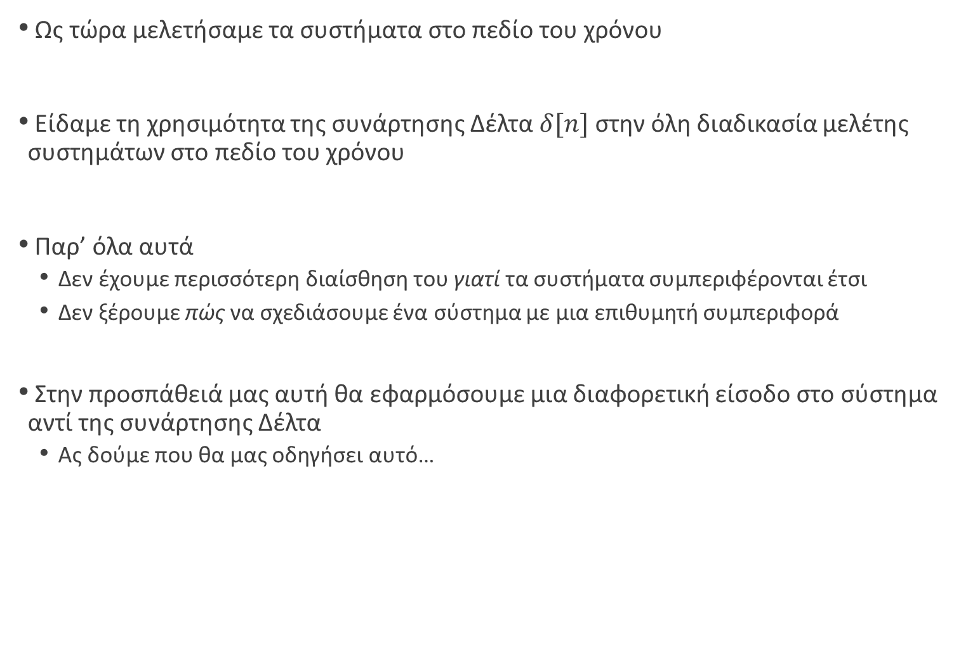
Ως τώρα μελετήσαμε τα συστήματα στο πεδίο του χρόνου
Είδαμε τη χρησιμότητα της συνάρτησης Δέλτα $δ[n]$ στην όλη διαδικασία μελέτης συστημάτων στο πεδίο του χρόνου
Παρ’ όλα αυτά
Δεν έχουμε περισσότερη διαίσθηση του γιατί τα συστήματα συμπεριφέρονται έτσι
Δεν ξέρουμε πώς να σχεδιάσουμε ένα σύστημα με μια επιθυμητή συμπεριφορά
Στην προσπάθειά μας αυτή θα εφαρμόσουμε μια διαφορετική είσοδο στο σύστημα αντί της συνάρτησης Δέλτα
Ας δούμε που θα μας οδηγήσει αυτό…

Slide 3
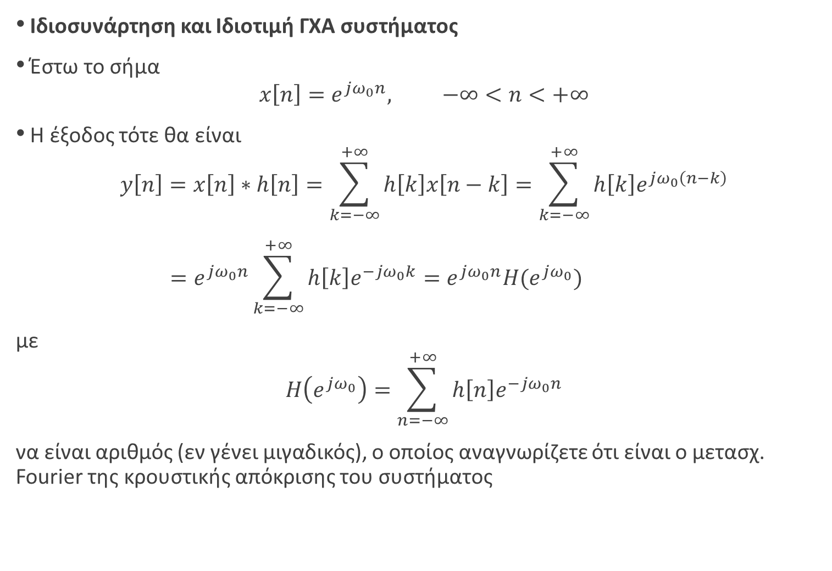
Ιδιοσυνάρτηση και Ιδιοτιμή ΓΧΑ συστήματος
Έστω το σήμα
$$x\left[n\right]=e^{jω_{0}n}, −∞<n<+∞$$
Η έξοδος τότε θα είναι
$$y\left[n\right]=x\left[n\right]∗h\left[n\right]=\sum_{k=−∞}^{+∞}{h\left[k\right]x\left[n−k\right]}=\sum_{k=−∞}^{+∞}{h\left[k\right]e^{jω_{0}\left(n−k\right)}} \\ =e^{jω_{0}n}\sum_{k=−∞}^{+∞}{h\left[k\right]e^{−jω_{0}k}}=e^{jω_{0}n}H(e^{jω_{0}})$$
με
$$H\left(e^{jω_{0}}\right)=\sum_{n=−∞}^{+∞}{h\left[n\right]e^{−jω_{0}n}}$$
να είναι αριθμός (εν γένει μιγαδικός), ο οποίος αναγνωρίζετε ότι είναι ο μετασχ. Fourier της κρουστικής απόκρισης του συστήματος

Slide 4
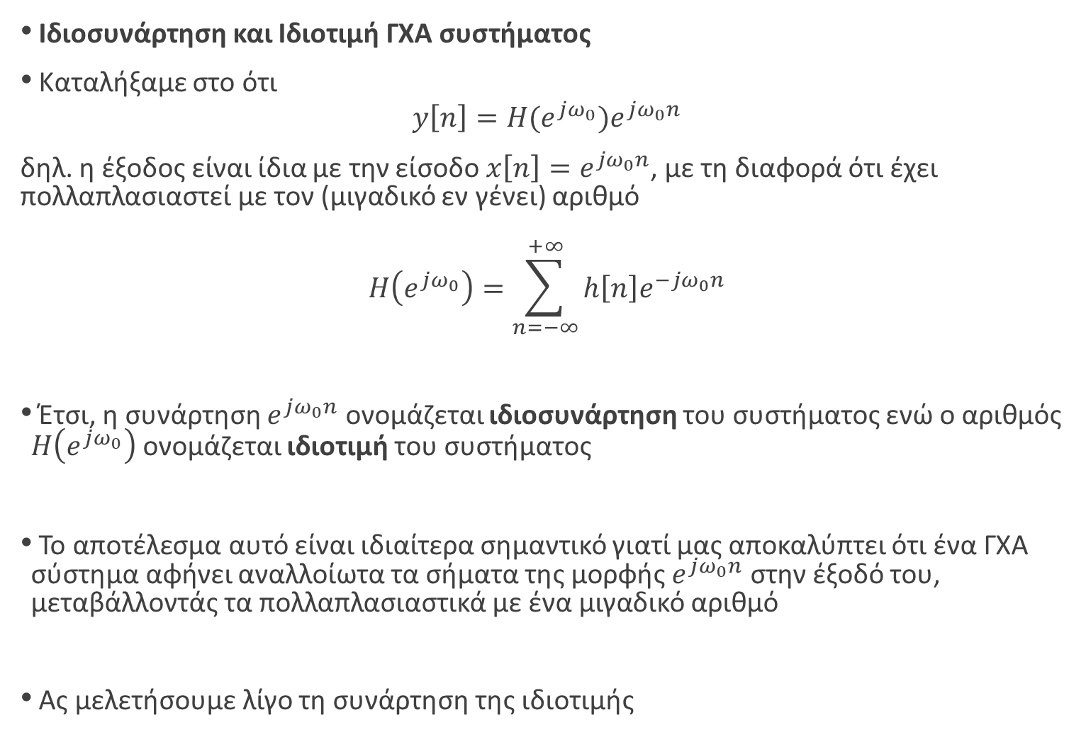
Ιδιοσυνάρτηση και Ιδιοτιμή ΓΧΑ συστήματος
Καταλήξαμε στο ότι
$$y\left[n\right]=H(e^{jω_{0}})e^{jω_{0}n}$$
δηλ. η έξοδος είναι ίδια με την είσοδο $x\left[n\right]=e^{jω_{0}n}$, με τη διαφορά ότι έχει πολλαπλασιαστεί με τον (μιγαδικό εν γένει) αριθμό
$$H\left(e^{jω_{0}}\right)=\sum_{n=−∞}^{+∞}{h\left[n\right]e^{−jω_{0}n}}$$
Έτσι, η συνάρτηση $e^{jω_{0}n}$ ονομάζεται ιδιοσυνάρτηση του συστήματος ενώ ο αριθμός $H\left(e^{jω_{0}}\right)$ ονομάζεται ιδιοτιμή του συστήματος
Το αποτέλεσμα αυτό είναι ιδιαίτερα σημαντικό γιατί μας αποκαλύπτει ότι ένα ΓΧΑ σύστημα αφήνει αναλλοίωτα τα σήματα της μορφής $e^{jω_{0}n}$ στην έξοδό του, μεταβάλλοντάς τα πολλαπλασιαστικά με ένα μιγαδικό αριθμό
Ας μελετήσουμε λίγο τη συνάρτηση της ιδιοτιμής

Slide 5
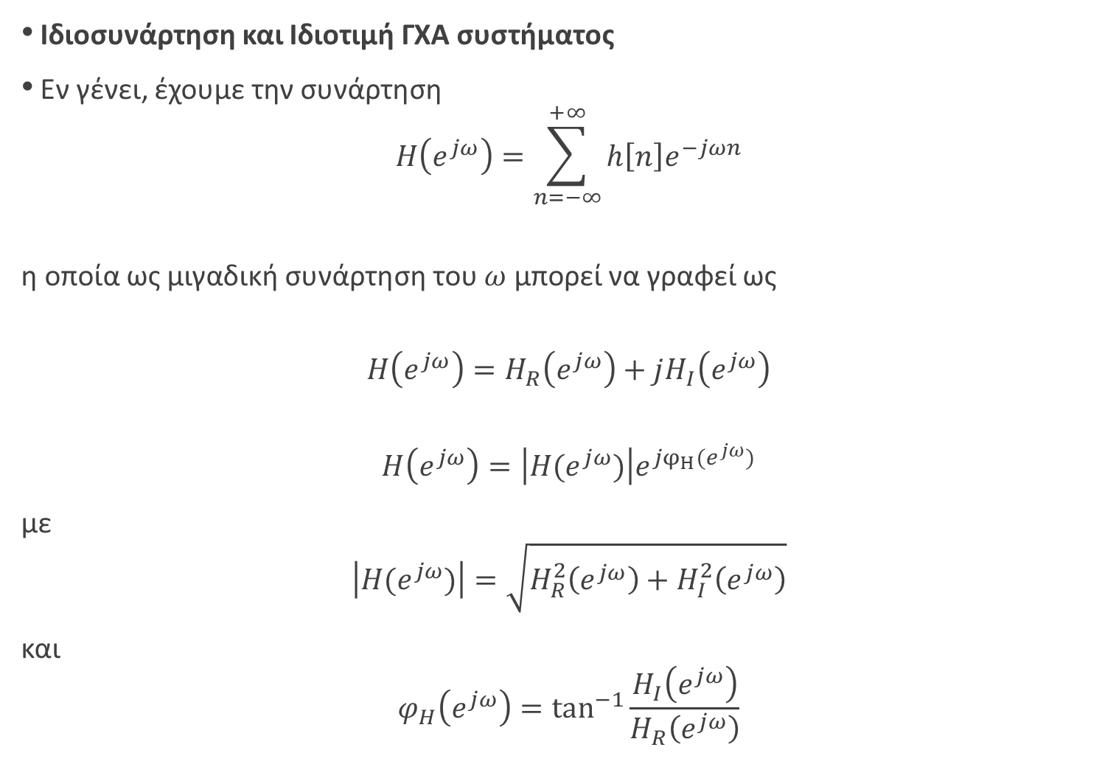
Ιδιοσυνάρτηση και Ιδιοτιμή ΓΧΑ συστήματος
Εν γένει, έχουμε την συνάρτηση
$$H\left(e^{jω}\right)=\sum_{n=−∞}^{+∞}{h\left[n\right]e^{−jωn}}$$
η οποία ως μιγαδική συνάρτηση του $ω$ μπορεί να γραφεί ως
$$H\left(e^{jω}\right)=H_{R}\left(e^{jω}\right)+jH_{Ι}\left(e^{jω}\right)$$
$$H\left(e^{jω}\right)=\left|H(e^{jω})\right|e^{jφ_{Η}(e^{jω})}$$
με
$$\left|H(e^{jω})\right|=\sqrt{H_{R}^{2}\left(e^{jω}\right)+H_{Ι}^{2}\left(e^{jω}\right)}$$
και
$$φ_{H}\left(e^{jω}\right)=\tan^{−1}{\frac{H_{Ι}\left(e^{jω}\right)}{H_{R}\left(e^{jω}\right)}}$$

Slide 6
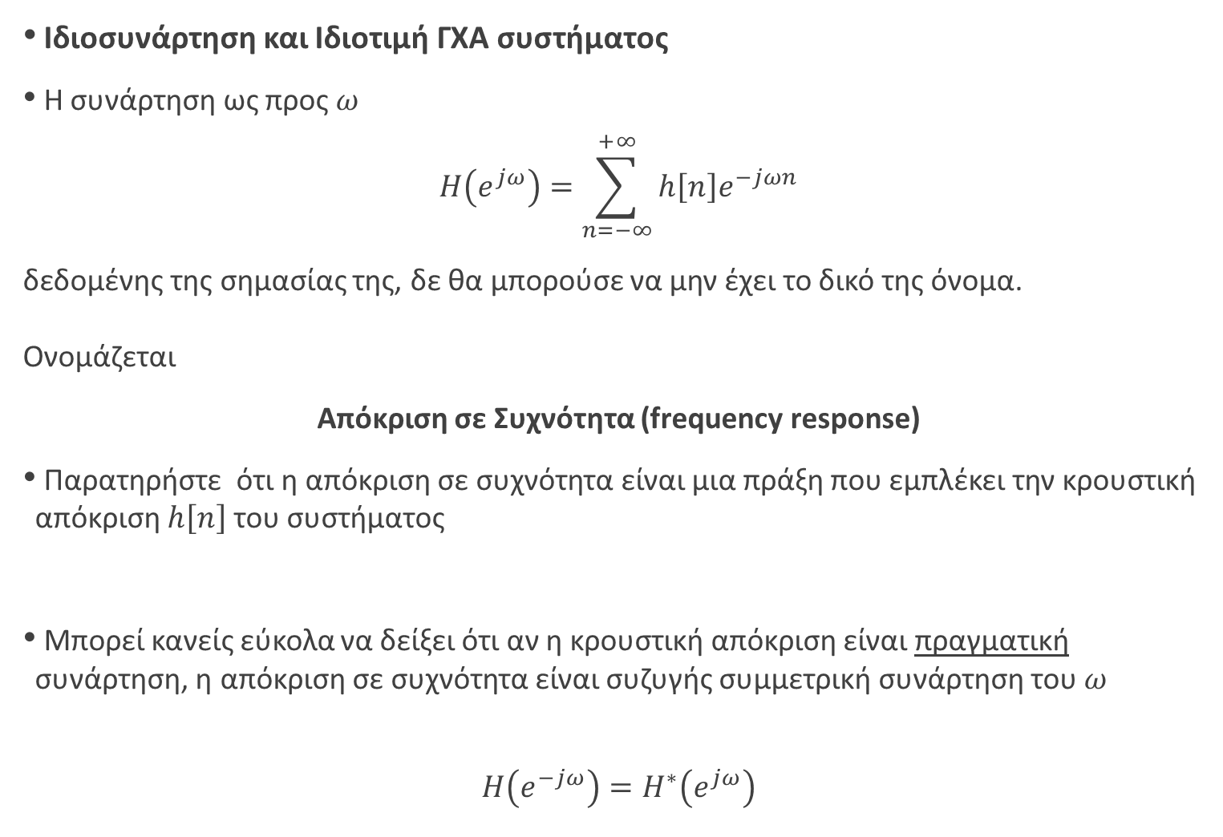
Ιδιοσυνάρτηση και Ιδιοτιμή ΓΧΑ συστήματος
Η συνάρτηση ως προς $ω$
$$H\left(e^{jω}\right)=\sum_{n=−∞}^{+∞}{h\left[n\right]e^{−jωn}}$$
δεδομένης της σημασίας της, δε θα μπορούσε να μην έχει το δικό της όνομα. Ονομάζεται
Απόκριση σε Συχνότητα (frequency response)
Παρατηρήστε ότι η απόκριση σε συχνότητα είναι μια πράξη που εμπλέκει την κρουστική απόκριση $h\left[n\right]$ του συστήματος
Μπορεί κανείς εύκολα να δείξει ότι αν η κρουστική απόκριση είναι πραγματική συνάρτηση, η απόκριση σε συχνότητα είναι συζυγής συμμετρική συνάρτηση του $ω$
$$H\left(e^{−jω}\right)=H^{∗}\left(e^{jω}\right)$$

Slide 7
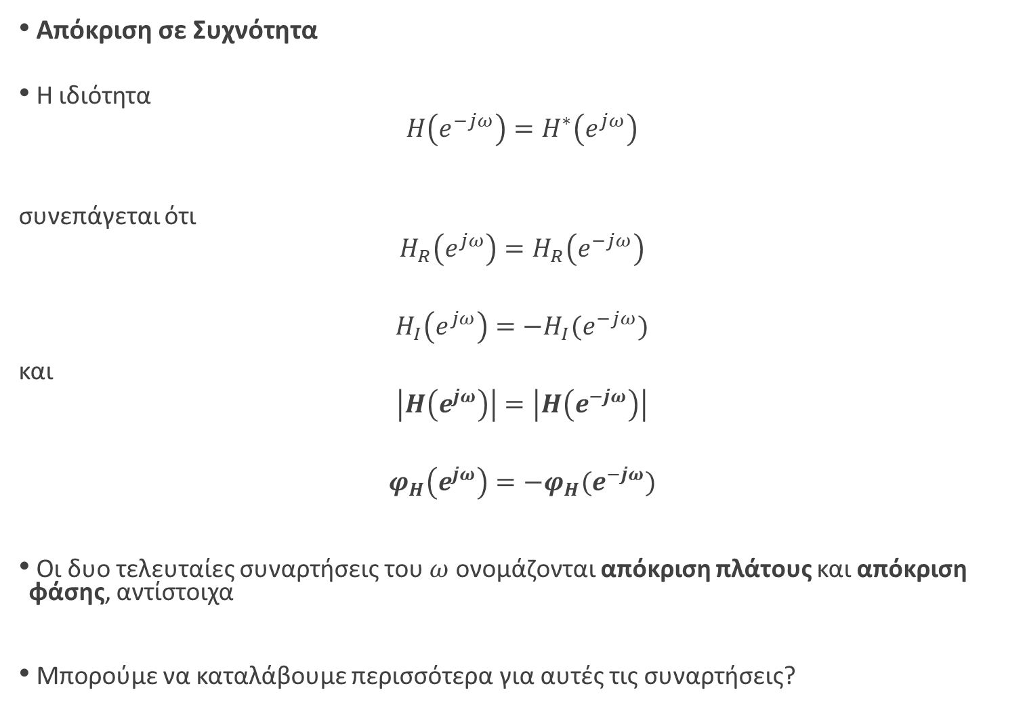
Απόκριση σε Συχνότητα
Η ιδιότητα
$$H\left(e^{−jω}\right)=H^{∗}\left(e^{jω}\right)$$
συνεπάγεται ότι
$$H_{R}\left(e^{jω}\right)=H_{R}\left(e^{−jω}\right)$$
$$H_{I}\left(e^{jω}\right)=−H_{I}(e^{−jω})$$
και
$$\left|H\left(e^{jω}\right)\right|=\left|H\left(e^{−jω}\right)\right|$$
$$φ_{H}\left(e^{jω}\right)=−φ_{H}(e^{−jω})$$
Οι δυο τελευταίες συναρτήσεις του $ω$ ονομάζονται απόκριση πλάτους και απόκριση φάσης, αντίστοιχα
Μπορούμε να καταλάβουμε περισσότερα για αυτές τις συναρτήσεις?

Slide 8
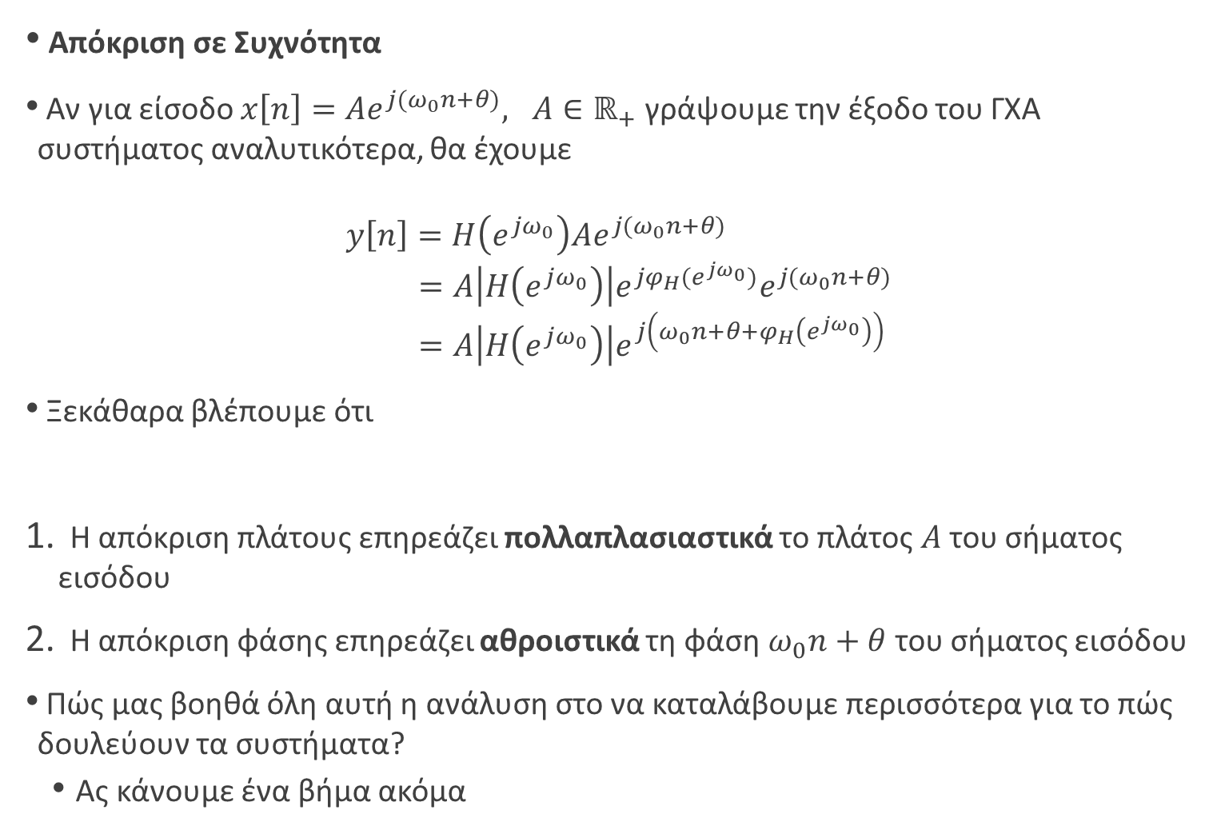
Απόκριση σε Συχνότητα
Αν για είσοδο $x\left[n\right]=Ae^{j{(ω}_{0}n+θ)}, A∈ℝ_{+}$ γράψουμε την έξοδο του ΓΧΑ συστήματος αναλυτικότερα, θα έχουμε
$$y\left[n\right]=H\left(e^{jω_{0}}\right)Ae^{j{(ω}_{0}n+θ)} \\ =A\left|H\left(e^{jω_{0}}\right)\right|e^{jφ_{H}(e^{jω_{0}})}e^{j(ω_{0}n+θ)} \\ =A\left|H\left(e^{jω_{0}}\right)\right|e^{j\left(ω_{0}n+{θ+φ}_{H}\left(e^{jω_{0}}\right)\right)}$$
Ξεκάθαρα βλέπουμε ότι
Η απόκριση πλάτους επηρεάζει πολλαπλασιαστικά το πλάτος $A$του σήματος εισόδου
Η απόκριση φάσης επηρεάζει αθροιστικά τη φάση $ω_{0}n+θ$ του σήματος εισόδου
Πώς μας βοηθά όλη αυτή η ανάλυση στο να καταλάβουμε περισσότερα για το πώς δουλεύουν τα συστήματα?
Ας κάνουμε ένα βήμα ακόμα

Slide 9
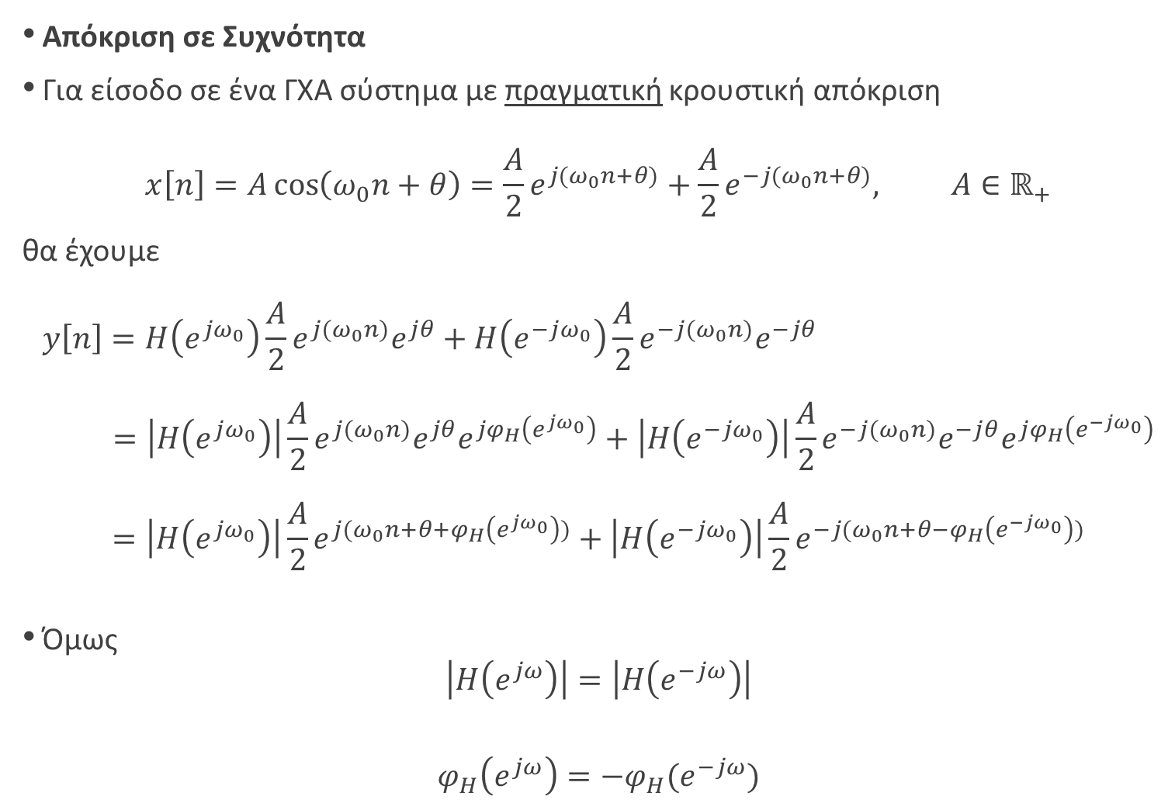
Απόκριση σε Συχνότητα
Για είσοδο σε ένα ΓΧΑ σύστημα με πραγματική κρουστική απόκριση
$$x\left[n\right]=A\cos\left(ω_{0}n+θ\right)=\frac{A}{2}e^{j{(ω}_{0}n+θ)}+\frac{A}{2}e^{−j{(ω}_{0}n+θ)}, A∈ℝ_{+}$$
θα έχουμε
$$y\left[n\right]=H\left(e^{jω_{0}}\right)\frac{A}{2}e^{j{(ω}_{0}n)}e^{jθ}+H\left(e^{−jω_{0}}\right)\frac{A}{2}e^{−j{(ω}_{0}n)}e^{−jθ} \\ =\left|H\left(e^{jω_{0}}\right)\right|\frac{A}{2}e^{j{(ω}_{0}n)}e^{jθ}e^{jφ_{H}\left(e^{jω_{0}}\right)}+\left|H\left(e^{−jω_{0}}\right)\right|\frac{A}{2}e^{−j{(ω}_{0}n)}e^{−jθ}e^{jφ_{H}\left(e^{−jω_{0}}\right)}$$
$$=\left|H\left(e^{jω_{0}}\right)\right|\frac{A}{2}e^{j{(ω}_{0}n+θ+φ_{H}\left(e^{jω_{0}}\right))}+\left|H\left(e^{−jω_{0}}\right)\right|\frac{A}{2}e^{−j{(ω}_{0}n+θ−φ_{H}\left(e^{−jω_{0}}\right))}$$
Όμως
$$\left|H\left(e^{jω}\right)\right|=\left|H\left(e^{−jω}\right)\right|$$
$$φ_{H}\left(e^{jω}\right)=−φ_{H}(e^{−jω})$$

Slide 10
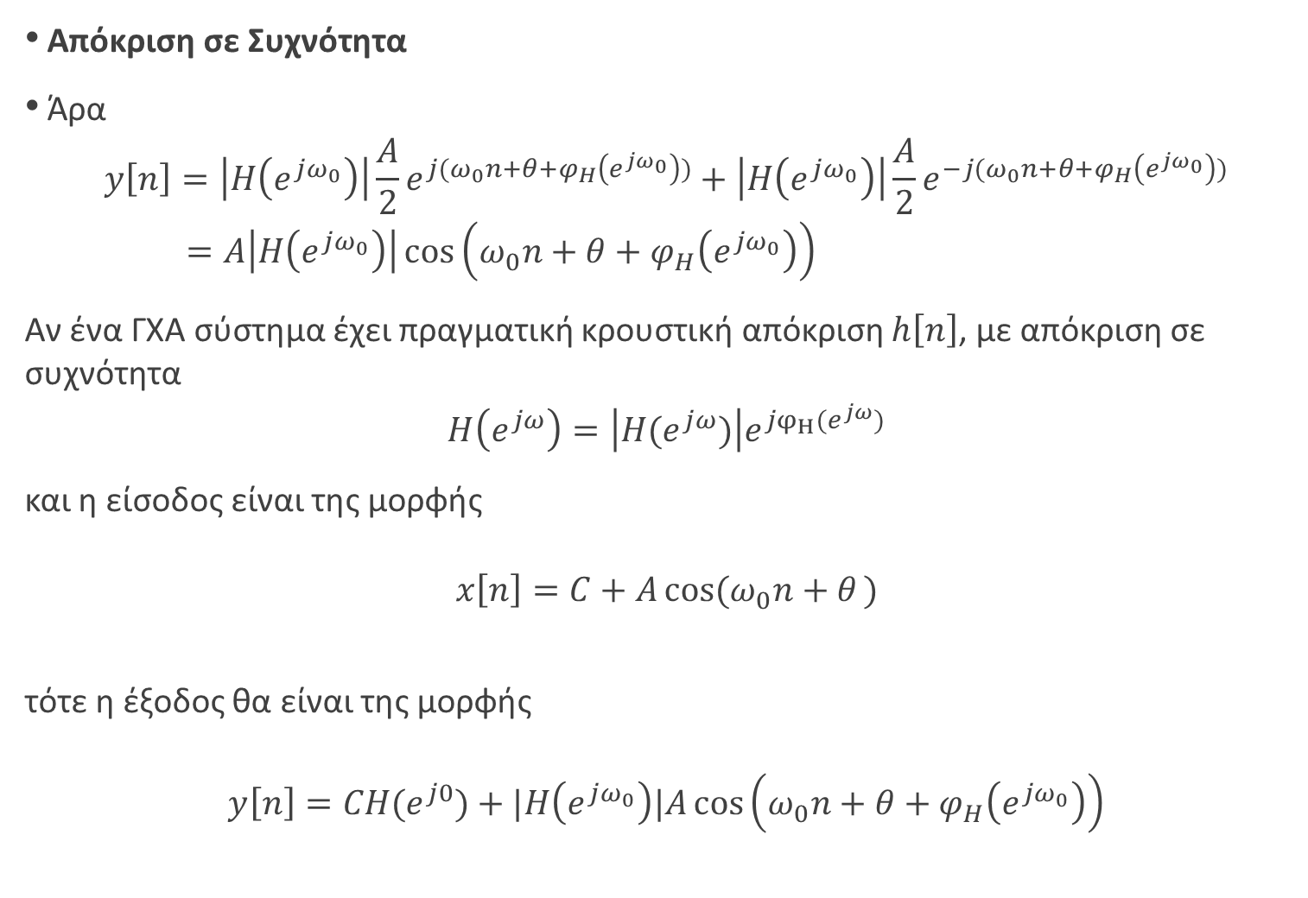
Απόκριση σε Συχνότητα
Άρα
$$y\left[n\right]=\left|H\left(e^{jω_{0}}\right)\right|\frac{A}{2}e^{j{(ω}_{0}n+θ+φ_{H}\left(e^{jω_{0}}\right))}+\left|H\left(e^{jω_{0}}\right)\right|\frac{A}{2}e^{−j{(ω}_{0}n+θ+φ_{H}\left(e^{jω_{0}}\right))}$$
$$=A\left|H\left(e^{jω_{0}}\right)\right|\cos\left(ω_{0}n+θ+φ_{H}\left(e^{jω_{0}}\right)\right)$$
Αν ένα ΓΧΑ σύστημα έχει πραγματική κρουστική απόκριση $h\left[n\right]$, με απόκριση σε συχνότητα
$$H\left(e^{jω}\right)=\left|H(e^{jω})\right|e^{jφ_{Η}(e^{jω})}$$
και η είσοδος είναι της μορφής
$$x\left[n\right]=C+A\cos{(ω_{0}n+θ_{ })}$$
τότε η έξοδος θα είναι της μορφής
$$y\left[n\right]=CH(e^{j0})+|H\left(e^{jω_{0}}\right)|A\cos\left(ω_{0}n+θ+φ_{H}\left(e^{jω_{0}}\right)\right)$$

Slide 11
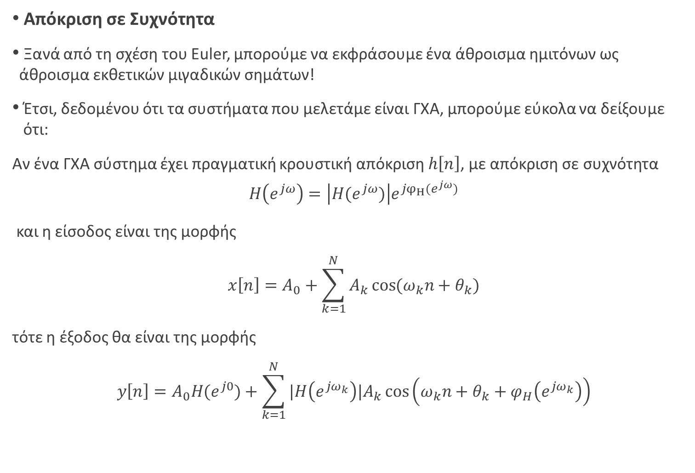
Απόκριση σε Συχνότητα
Ξανά από τη σχέση του Euler, μπορούμε να εκφράσουμε ένα άθροισμα ημιτόνων ως άθροισμα εκθετικών μιγαδικών σημάτων!
Έτσι, δεδομένου ότι τα συστήματα που μελετάμε είναι ΓΧΑ, μπορούμε εύκολα να δείξουμε ότι:
Αν ένα ΓΧΑ σύστημα έχει πραγματική κρουστική απόκριση $h\left[n\right]$, με απόκριση σε συχνότητα
$$H\left(e^{jω}\right)=\left|H(e^{jω})\right|e^{jφ_{Η}(e^{jω})}$$
και η είσοδος είναι της μορφής
$$x\left[n\right]=A_{0}+\sum_{k=1}^{N}{A_{k}\cos{(ω_{k}n+θ_{k})}}$$
τότε η έξοδος θα είναι της μορφής
$$y\left[n\right]=A_{0}H(e^{j0})+\sum_{k=1}^{N}{|H\left(e^{jω_{k}}\right)|A_{k}\cos\left(ω_{k}n+θ_{k}+φ_{H}\left(e^{jω_{k}}\right)\right)}$$

Slide 12
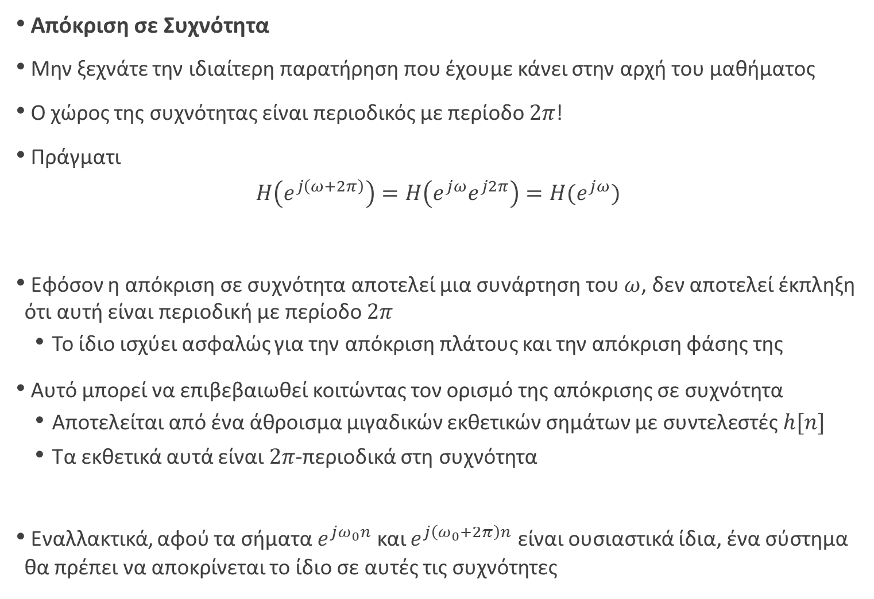
Απόκριση σε Συχνότητα
Μην ξεχνάτε την ιδιαίτερη παρατήρηση που έχουμε κάνει στην αρχή του μαθήματος
Ο χώρος της συχνότητας είναι περιοδικός με περίοδο $2π$!
Πράγματι
$$H\left(e^{j\left(ω+2π\right)}\right)=H\left(e^{jω}e^{j2π}\right)=H(e^{jω})$$
Εφόσον η απόκριση σε συχνότητα αποτελεί μια συνάρτηση του $ω$, δεν αποτελεί έκπληξη ότι αυτή είναι περιοδική με περίοδο $2π$
Το ίδιο ισχύει ασφαλώς για την απόκριση πλάτους και την απόκριση φάσης της
Αυτό μπορεί να επιβεβαιωθεί κοιτώντας τον ορισμό της απόκρισης σε συχνότητα
Αποτελείται από ένα άθροισμα μιγαδικών εκθετικών σημάτων με συντελεστές $h[n]$
Τα εκθετικά αυτά είναι $2π$-περιοδικά στη συχνότητα
Εναλλακτικά, αφού τα σήματα $e^{jω_{0}n}$ και $e^{j\left(ω_{0}+2π\right)n}$ είναι ουσιαστικά ίδια, ένα σύστημα θα πρέπει να αποκρίνεται το ίδιο σε αυτές τις συχνότητες

Slide 13
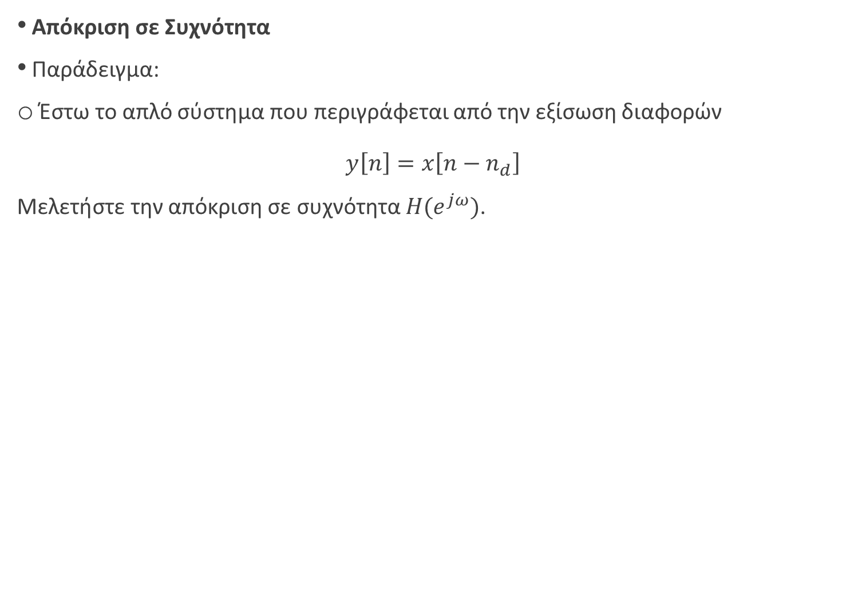
Απόκριση σε Συχνότητα
Παράδειγμα:
Έστω το απλό σύστημα που περιγράφεται από την εξίσωση διαφορών $y\left[n\right]=x\left[n−n_{d}\right]$
Μελετήστε την απόκριση σε συχνότητα $H(e^{jω})$.

Slide 14
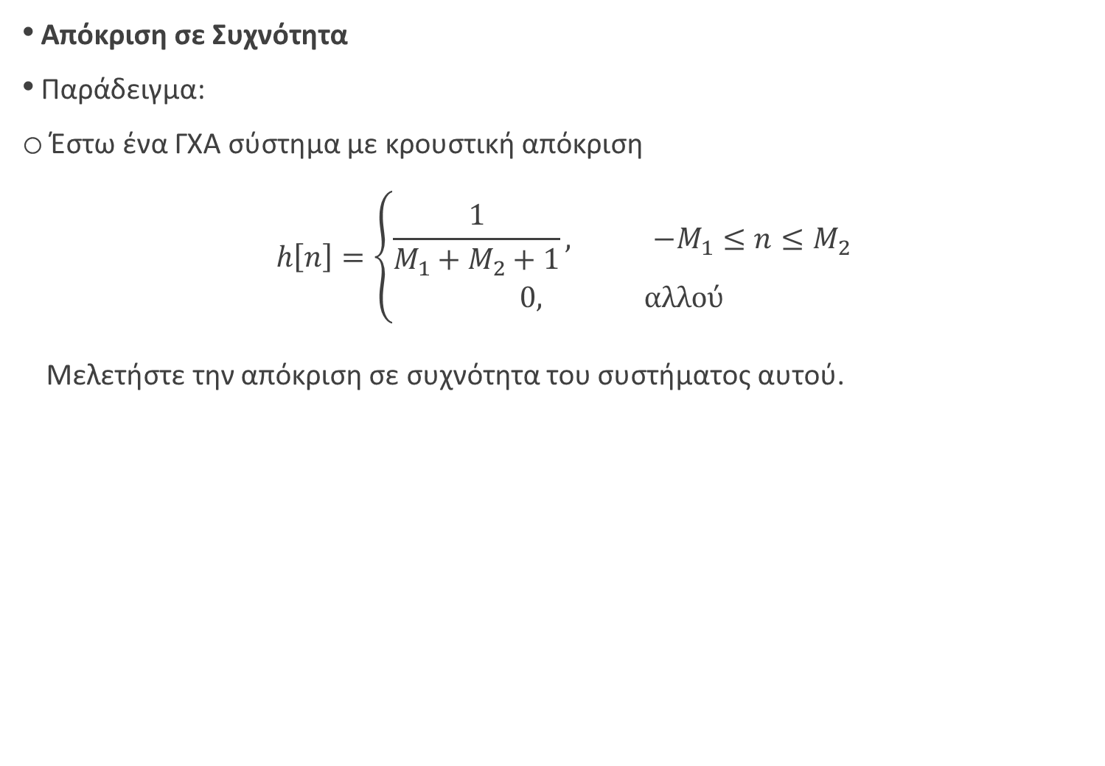
Απόκριση σε Συχνότητα
Παράδειγμα:
Έστω ένα ΓΧΑ σύστημα με κρουστική απόκριση
$$h\left[n\right]=\left\{\begin{matrix}\frac{1}{M_{1}+M_{2}+1}, −M_{1}≤n≤M_{2} \\ 0, \text{αλλ}ού\end{matrix}\right.$$
Μελετήστε την απόκριση σε συχνότητα του συστήματος αυτού.

Slide 15
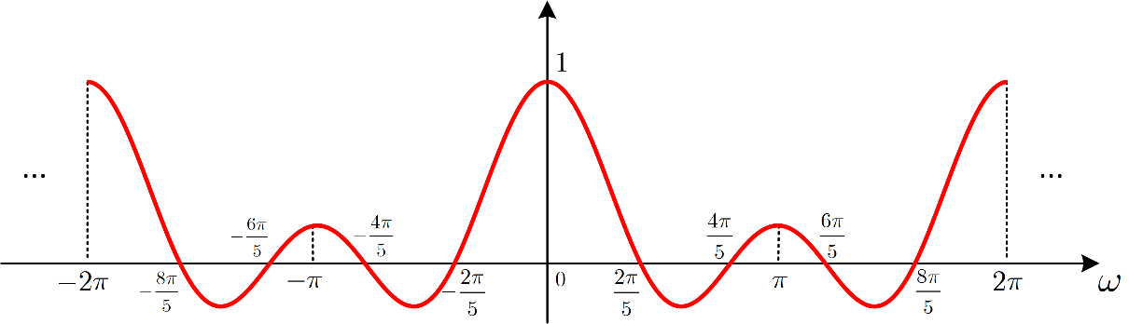
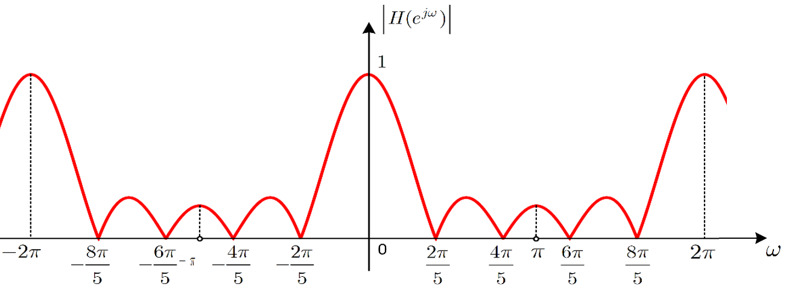
Απόκριση σε Συχνότητα
Παράδειγμα:

Slide 16
Απόκριση σε Συχνότητα
Παράδειγμα:
$$π$$
…
$$−\frac{8π}{5}$$
$$−\frac{6π}{5}$$
$$−\frac{4π}{5}$$
$$−\frac{2π}{5}$$
…
$$0$$
$$\frac{2π}{5}$$
$$\frac{4π}{5}$$
$$\frac{6π}{5}$$
$$\frac{8π}{5}$$
$$ω$$
$$−π$$

Slide 17
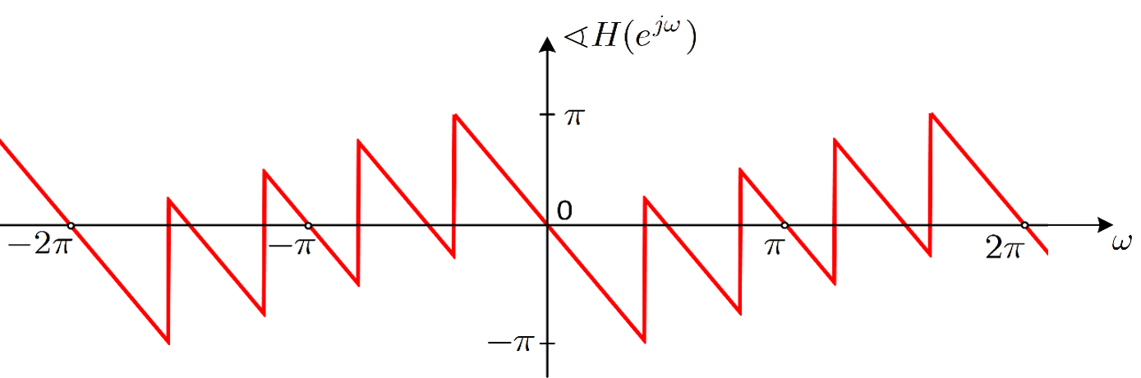
Απόκριση σε Συχνότητα
Παράδειγμα:

Slide 18
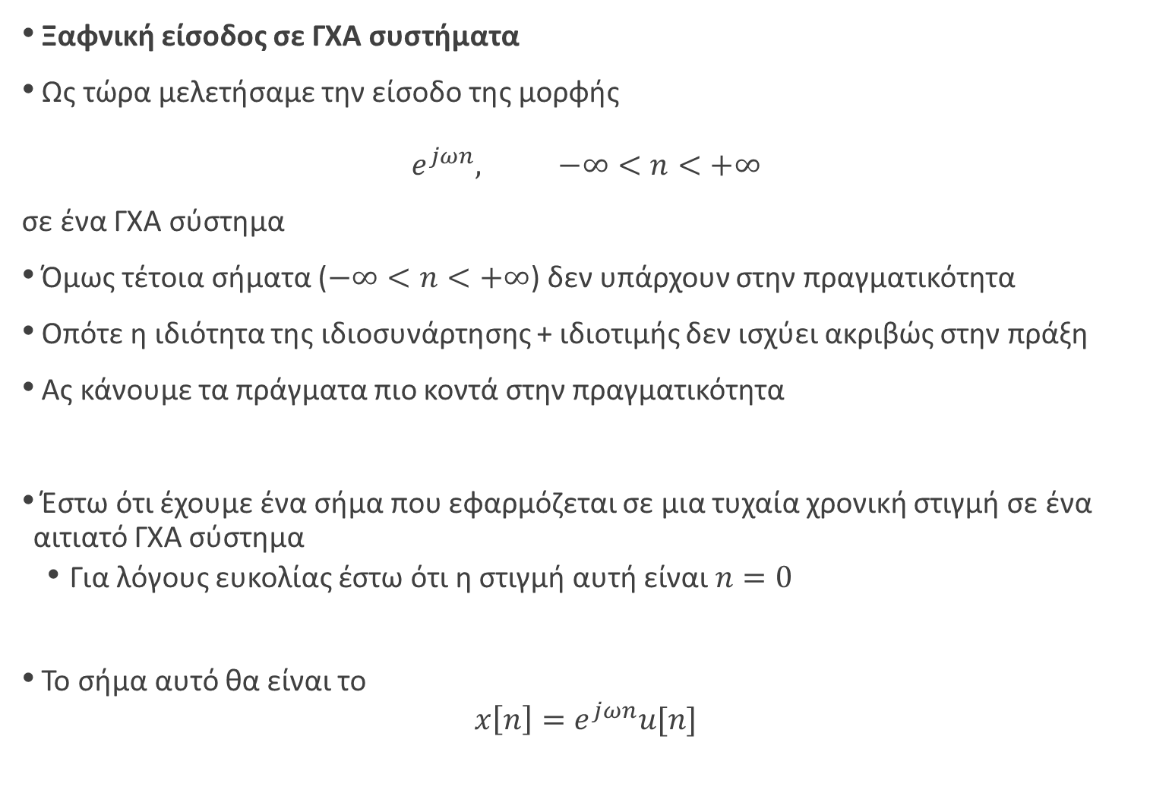
Ξαφνική είσοδος σε ΓΧΑ συστήματα
Ως τώρα μελετήσαμε την είσοδο της μορφής
$$e^{jωn}, −∞<n<+∞$$
σε ένα ΓΧΑ σύστημα
Όμως τέτοια σήματα ($−∞<n<+∞$) δεν υπάρχουν στην πραγματικότητα
Οπότε η ιδιότητα της ιδιοσυνάρτησης + ιδιοτιμής δεν ισχύει ακριβώς στην πράξη
Ας κάνουμε τα πράγματα πιο κοντά στην πραγματικότητα
Έστω ότι έχουμε ένα σήμα που εφαρμόζεται σε μια τυχαία χρονική στιγμή σε ένα αιτιατό ΓΧΑ σύστημα
Για λόγους ευκολίας έστω ότι η στιγμή αυτή είναι $n=0$
Το σήμα αυτό θα είναι το
$$x\left[n\right]=e^{jωn}u[n]$$

Slide 19
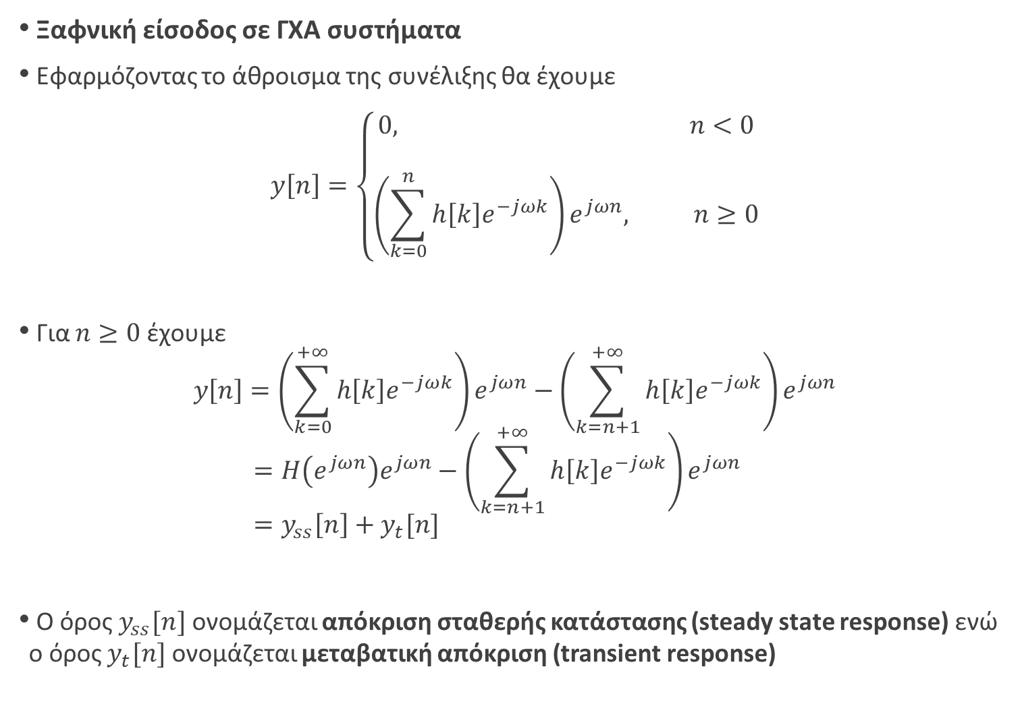
Ξαφνική είσοδος σε ΓΧΑ συστήματα
Εφαρμόζοντας το άθροισμα της συνέλιξης θα έχουμε
$$y\left[n\right]=\left\{\begin{matrix}\begin{aligned}0, n<0 \\ \end{aligned} \\ \left(\sum_{k=0}^{n}{h\left[k\right]e^{−jωk}}\right)e^{jωn}, n≥0\end{matrix}\right.$$
Για $n≥0$ έχουμε
$$y\left[n\right]=\left(\sum_{k=0}^{+∞}{h\left[k\right]e^{−jωk}}\right)e^{jωn}−\left(\sum_{k=n+1}^{+∞}{h\left[k\right]e^{−jωk}}\right)e^{jωn}$$
$$=H\left(e^{jωn}\right)e^{jωn}−\left(\sum_{k=n+1}^{+∞}{h\left[k\right]e^{−jωk}}\right)e^{jωn} \\ =y_{ss}\left[n\right]+y_{t}[n]$$
Ο όρος $y_{ss}[n]$ ονομάζεται απόκριση σταθερής κατάστασης (steady state response) ενώ ο όρος $y_{t}[n]$ ονομάζεται μεταβατική απόκριση (transient response)

Slide 20
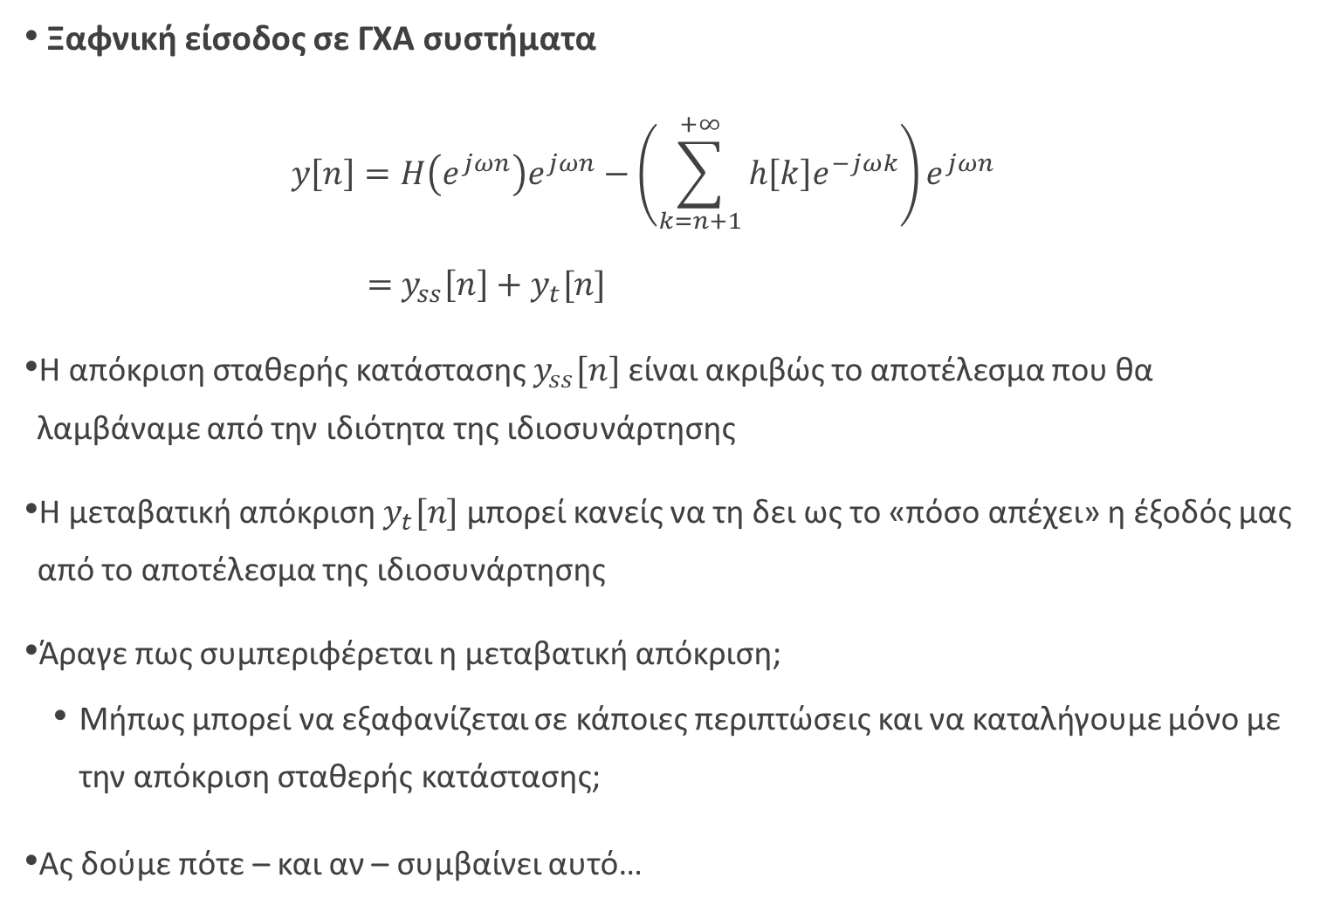
Ξαφνική είσοδος σε ΓΧΑ συστήματα
$$y\left[n\right]=H\left(e^{jωn}\right)e^{jωn}−\left(\sum_{k=n+1}^{+∞}{h\left[k\right]e^{−jωk}}\right)e^{jωn} \\ =y_{ss}\left[n\right]+y_{t}[n]$$
Η απόκριση σταθερής κατάστασης $y_{ss}[n]$ είναι ακριβώς το αποτέλεσμα που θα λαμβάναμε από την ιδιότητα της ιδιοσυνάρτησης
Η μεταβατική απόκριση $y_{t}[n]$ μπορεί κανείς να τη δει ως το «πόσο απέχει» η έξοδός μας από το αποτέλεσμα της ιδιοσυνάρτησης
Άραγε πως συμπεριφέρεται η μεταβατική απόκριση;
Μήπως μπορεί να εξαφανίζεται σε κάποιες περιπτώσεις και να καταλήγουμε μόνο με την απόκριση σταθερής κατάστασης;
Ας δούμε πότε – και αν – συμβαίνει αυτό…

Slide 21
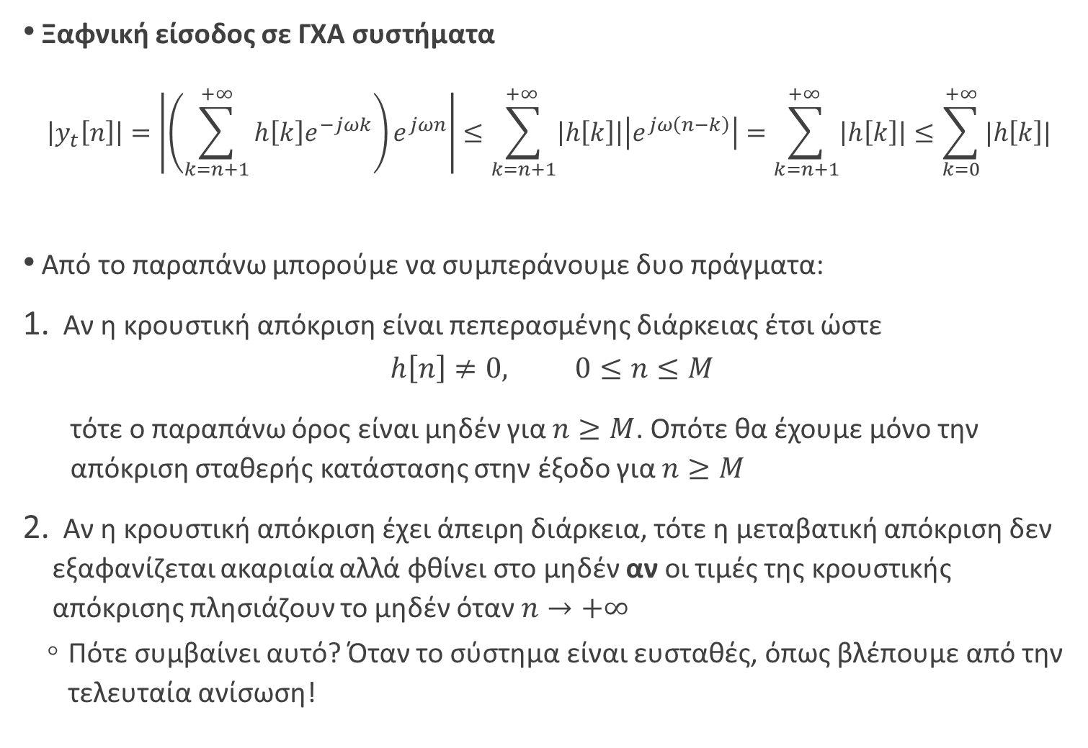
Ξαφνική είσοδος σε ΓΧΑ συστήματα
$$\left|y_{t}\left[n\right]\right|=\left|\left(\sum_{k=n+1}^{+∞}{h\left[k\right]e^{−jωk}}\right)e^{jωn}\right|≤\sum_{k=n+1}^{+∞ }{\left|h\left[k\right]\right|\left|e^{jω\left(n−k\right)}\right|}=\sum_{k=n+1}^{+∞ }{\left|h\left[k\right]\right|}≤\sum_{k=0}^{+∞}{|h\left[k\right]|}$$
Από το παραπάνω μπορούμε να συμπεράνουμε δυο πράγματα:
Αν η κρουστική απόκριση είναι πεπερασμένης διάρκειας έτσι ώστε
$$h\left[n\right]≠0, 0≤n≤M$$
τότε ο παραπάνω όρος είναι μηδέν για $n≥M$. Οπότε θα έχουμε μόνο την απόκριση σταθερής κατάστασης στην έξοδο για $n≥M$
Αν η κρουστική απόκριση έχει άπειρη διάρκεια, τότε η μεταβατική απόκριση δεν εξαφανίζεται ακαριαία αλλά φθίνει στο μηδέν αν οι τιμές της κρουστικής απόκρισης πλησιάζουν το μηδέν όταν $n→+∞$
Πότε συμβαίνει αυτό? Όταν το σύστημα είναι ευσταθές, όπως βλέπουμε από την τελευταία ανίσωση!

Slide 22
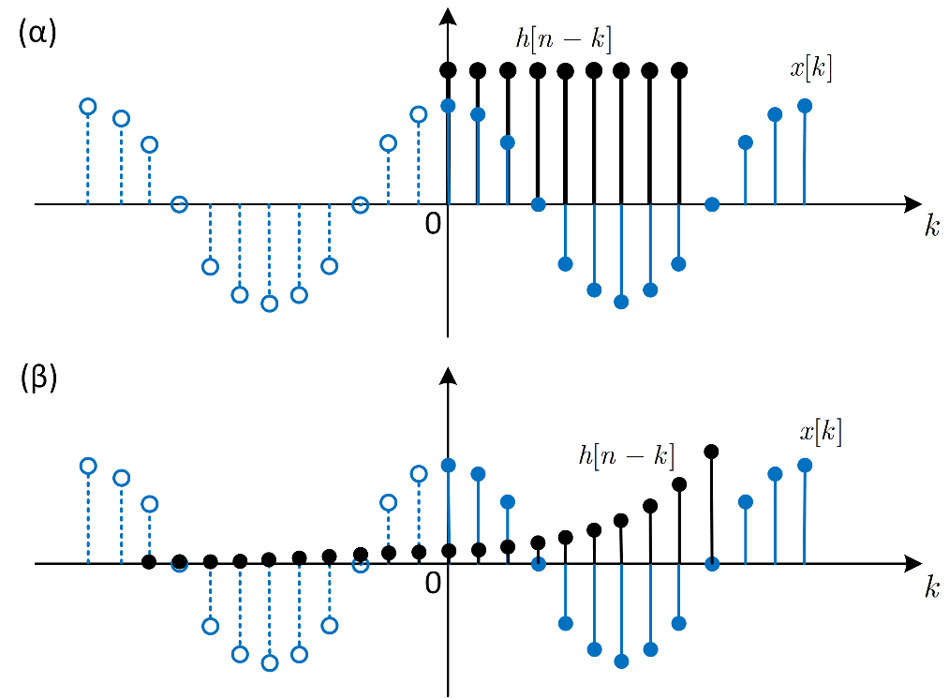
Ξαφνική είσοδος σε ΓΧΑ συστήματα

Slide 23
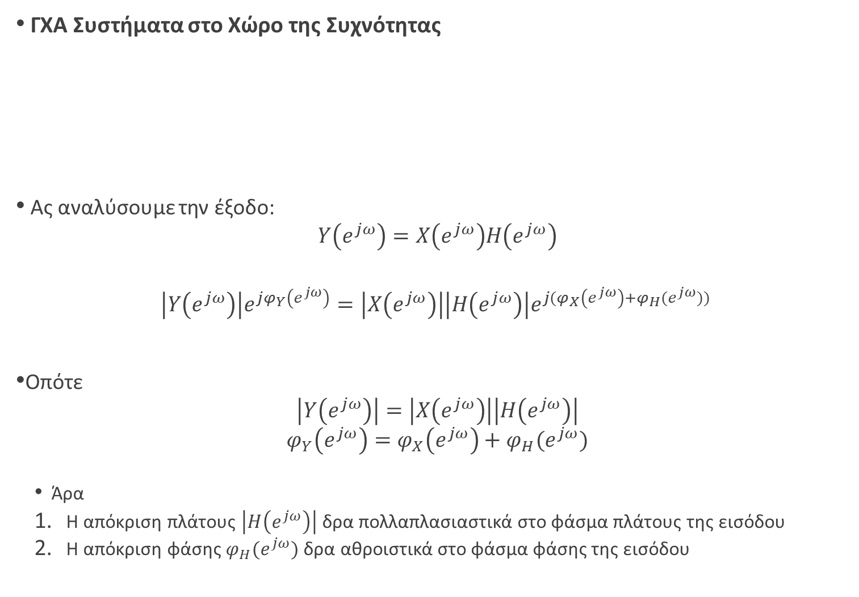
ΓΧΑ Συστήματα στο Χώρο της Συχνότητας
Ας αναλύσουμε την έξοδο:
$$Y\left(e^{jω}\right)=X\left(e^{jω}\right)H\left(e^{jω}\right)$$
$$\left|Y\left(e^{jω}\right)\right|e^{jφ_{Y}\left(e^{jω}\right)}=\left|X\left(e^{jω}\right)\right|\left|H\left(e^{jω}\right)\right|e^{j{(φ}_{X}\left(e^{jω}\right)+φ_{H}(e^{jω})) }$$
Οπότε
$$\left|Y\left(e^{jω}\right)\right|=\left|X\left(e^{jω}\right)\right|\left|H\left(e^{jω}\right)\right|$$
$$φ_{Y}\left(e^{jω}\right)=φ_{X}\left(e^{jω}\right)+φ_{H}(e^{jω})$$
Άρα
Η απόκριση πλάτους $\left|H\left(e^{jω}\right)\right|$ δρα πολλαπλασιαστικά στο φάσμα πλάτους της εισόδου
Η απόκριση φάσης $φ_{H}(e^{jω})$ δρα αθροιστικά στο φάσμα φάσης της εισόδου
$$x[n]$$
$$h[n]$$
$$y\left[n\right]=x\left[n\right]∗h[n]$$
$$Y\left(e^{jω}\right)=X\left(e^{jω}\right)H(e^{jω})$$

Slide 24
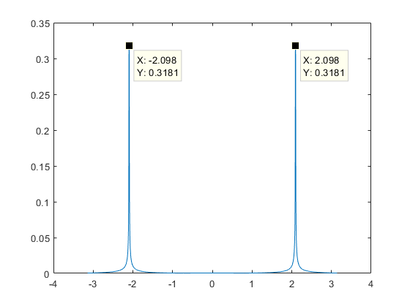
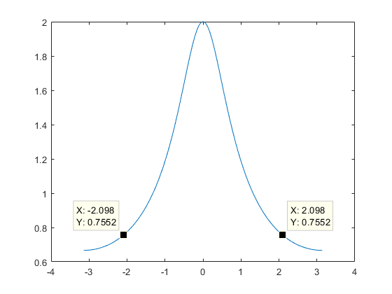
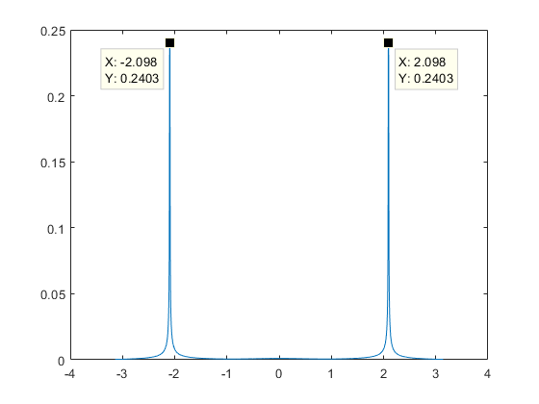
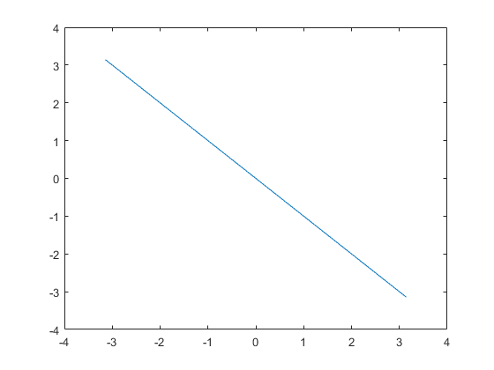
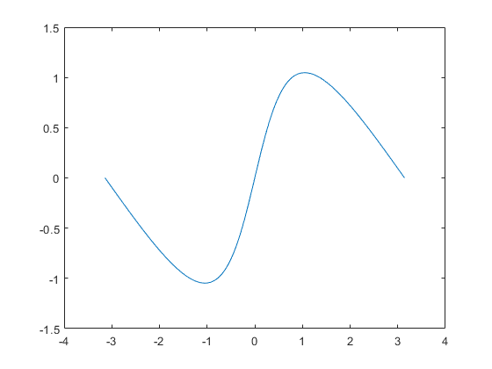
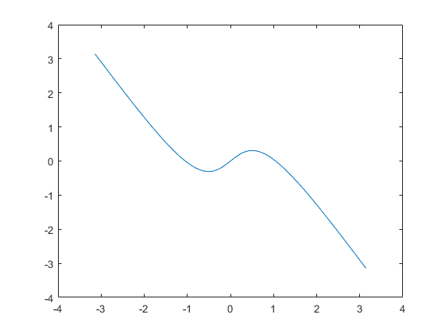
ΓΧΑ Συστήματα στο Χώρο της Συχνότητας
Ας δούμε ένα εποπτικό παράδειγμα
Κατά πλάτος
Κατά φάση
Είσοδος
Σύστημα
Έξοδος
.
$$=$$
Είσοδος
Σύστημα
Έξοδος
$$+$$
$$=$$

Slide 25
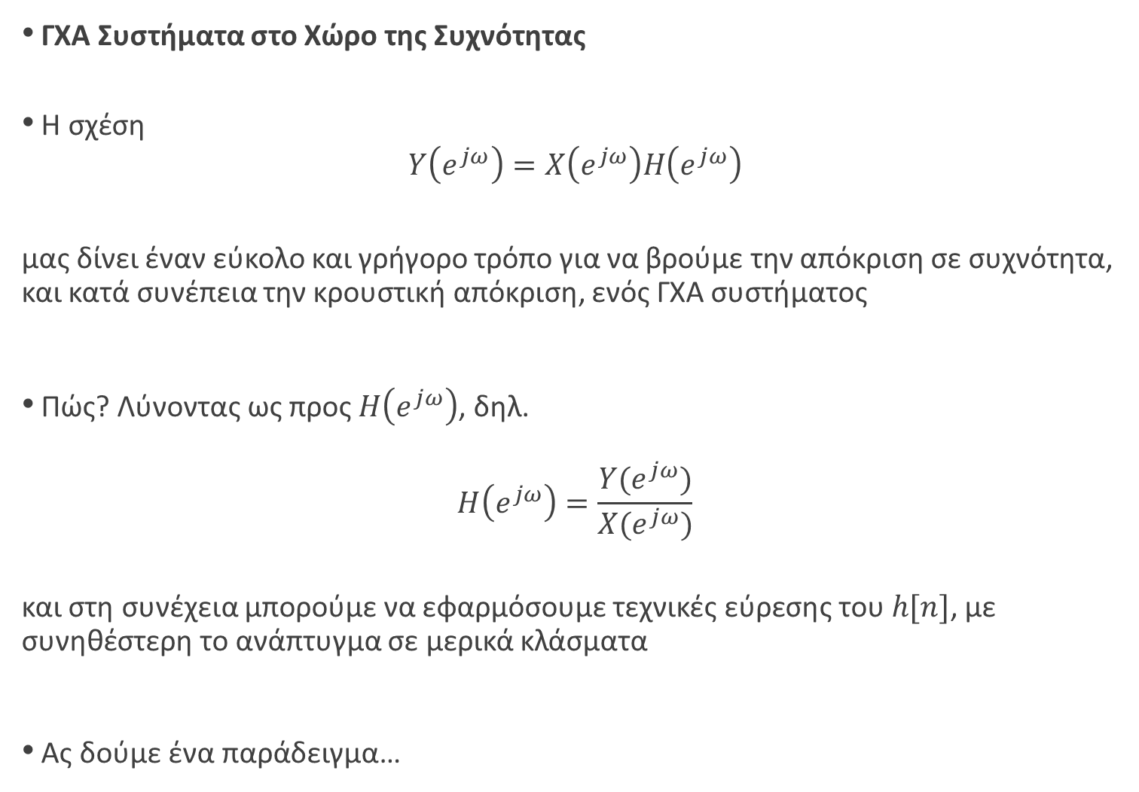
ΓΧΑ Συστήματα στο Χώρο της Συχνότητας
Η σχέση
$$Y\left(e^{jω}\right)=X\left(e^{jω}\right)H\left(e^{jω}\right)$$
μας δίνει έναν εύκολο και γρήγορο τρόπο για να βρούμε την απόκριση σε συχνότητα, και κατά συνέπεια την κρουστική απόκριση, ενός ΓΧΑ συστήματος
Πώς? Λύνοντας ως προς $H\left(e^{jω}\right)$, δηλ.
$$H\left(e^{jω}\right)=\frac{Y(e^{jω})}{X(e^{jω})}$$
και στη συνέχεια μπορούμε να εφαρμόσουμε τεχνικές εύρεσης του $h[n]$, με συνηθέστερη το ανάπτυγμα σε μερικά κλάσματα
Ας δούμε ένα παράδειγμα…

Slide 26
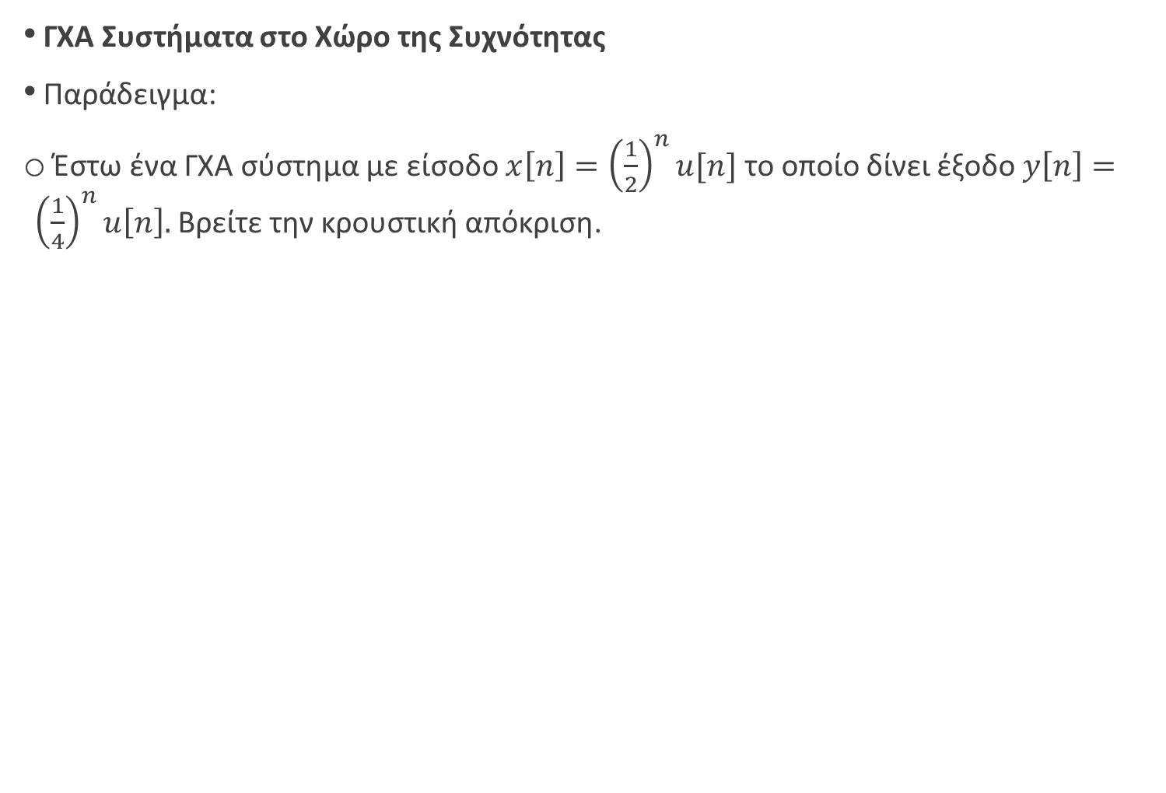
ΓΧΑ Συστήματα στο Χώρο της Συχνότητας
Παράδειγμα:
Έστω ένα ΓΧΑ σύστημα με είσοδο $x\left[n\right]={\left(\frac{1}{2}\right)}^{n}u[n]$ το οποίο δίνει έξοδο $y\left[n\right]={\left(\frac{1}{4}\right)}^{n}u\left[n\right].$ Βρείτε την κρουστική απόκριση.

Slide 27
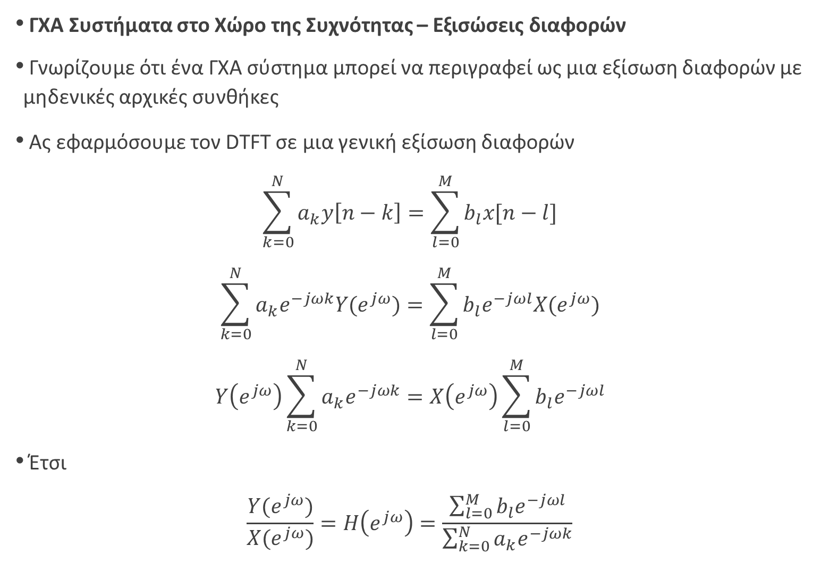
ΓΧΑ Συστήματα στο Χώρο της Συχνότητας – Εξισώσεις διαφορών
Γνωρίζουμε ότι ένα ΓΧΑ σύστημα μπορεί να περιγραφεί ως μια εξίσωση διαφορών με μηδενικές αρχικές συνθήκες
Ας εφαρμόσουμε τον DTFT σε μια γενική εξίσωση διαφορών
$$\sum_{k=0}^{N}{a_{k}y\left[n−k\right]}=\sum_{l=0}^{M}{b_{l}x[n−l]}$$
$$\sum_{k=0}^{N}{a_{k}e^{−jωk}Y(e^{jω})}=\sum_{l=0}^{M}{b_{l}e^{−jωl}X(e^{jω})}$$
$$Y\left(e^{jω}\right)\sum_{k=0}^{N}{a_{k}e^{−jωk}}=X\left(e^{jω}\right)\sum_{l=0}^{M}{b_{l}e^{−jωl}}$$
Έτσι
$$\frac{Y(e^{jω})}{X(e^{jω})}=H\left(e^{jω}\right)=\frac{\sum_{l=0}^{M}{b_{l}e^{−jωl}}}{\sum_{k=0}^{N}{a_{k}e^{−jωk}}}$$

Slide 28
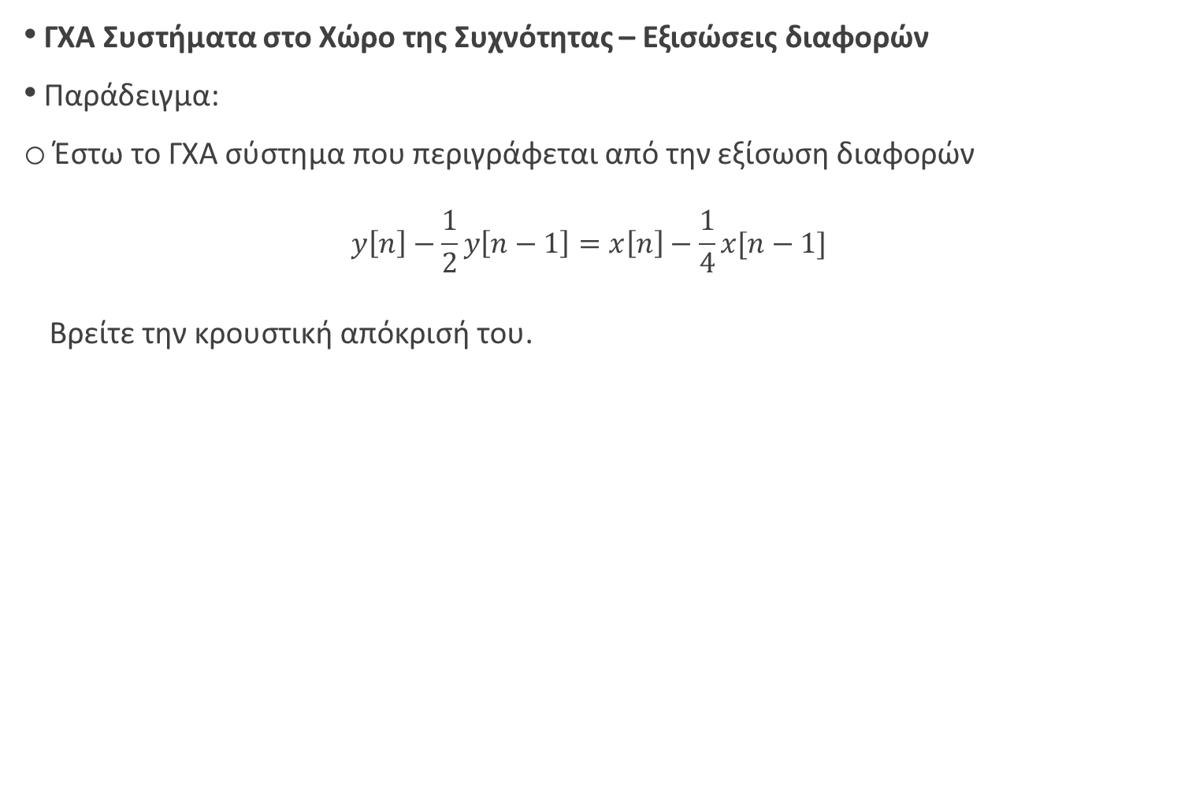
ΓΧΑ Συστήματα στο Χώρο της Συχνότητας – Εξισώσεις διαφορών
Παράδειγμα:
Έστω το ΓΧΑ σύστημα που περιγράφεται από την εξίσωση διαφορών
$$y\left[n\right]−\frac{1}{2}y\left[n−1\right]=x\left[n\right]−\frac{1}{4}x[n−1]$$
Βρείτε την κρουστική απόκρισή του.

Slide 29
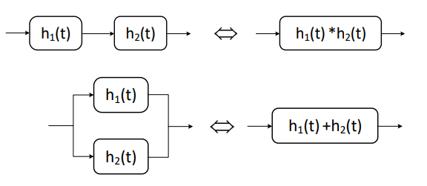
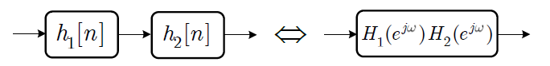
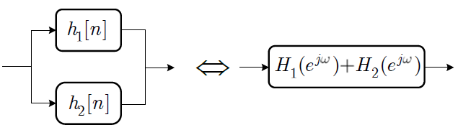
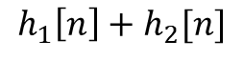
ΓΧΑ Συστήματα στο Χώρο της Συχνότητας – Διατάξεις Συστημάτων
$$h_{1}[n]$$
$$h_{2}[n]$$
$$h_{1}\left[n\right]∗h_{2}[n]$$
$$h_{1}[n]$$
$$h_{1}\left[n\right]+h_{2}[n]$$
$$h_{2}[n]$$

Slide 30
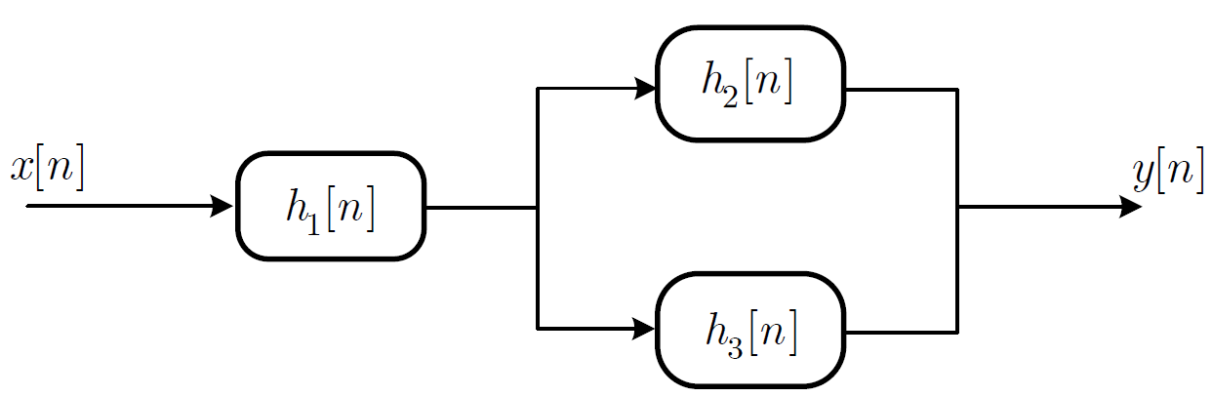
ΓΧΑ Συστήματα στο Χώρο της Συχνότητας – Διατάξεις Συστημάτων
Παράδειγμα:
Έστω το σύστημα της εικόνας, με
α) υπολογίστε την απόκριση σε συχνότητα του συνολικού συστήματος
β) την κρουστική απόκριση του συνολικού συστήματος
γ) μια εξίσωση διαφορών που περιγράφει το σύστημα
$$h_{1}\left[n\right]={\left(\frac{1}{2}\right)}^{n}u\left[n\right],$$
$$h_{2}\left[n\right]=δ\left[n−2\right],$$
$$h_{3}\left[n\right]={\left(\frac{1}{4}\right)}^{n}u[n]$$

Slide 31
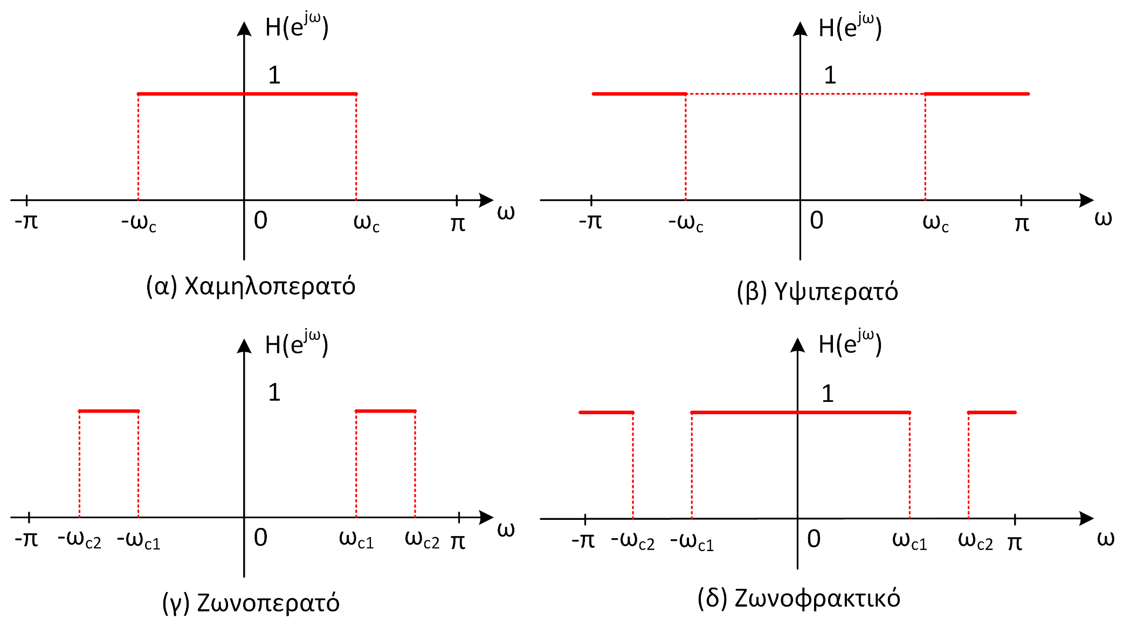
ΓΧΑ Συστήματα στο Χώρο της Συχνότητας – Ιδανικά Φίλτρα Επιλογής Συχνότητας
Μια σημαντική κατηγορία συστημάτων είναι τα ιδανικά φίλτρα επιλογής συχνότητας

Slide 32
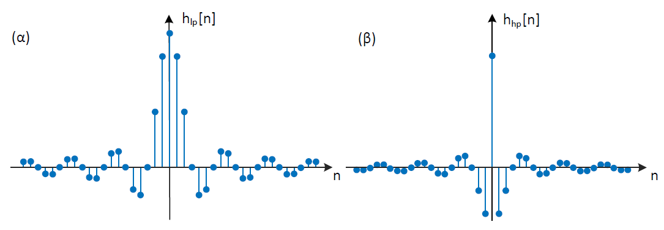
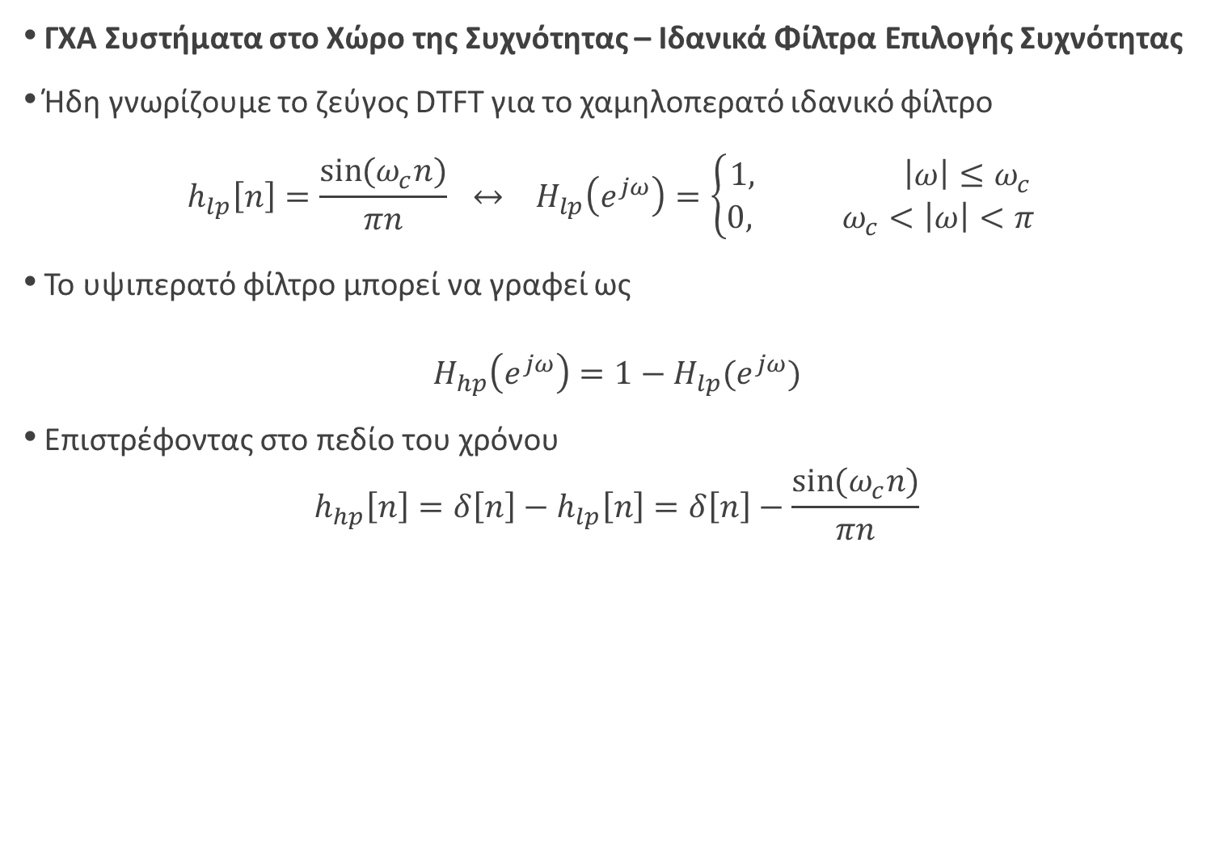
ΓΧΑ Συστήματα στο Χώρο της Συχνότητας – Ιδανικά Φίλτρα Επιλογής Συχνότητας
Ήδη γνωρίζουμε το ζεύγος DTFT για το χαμηλοπερατό ιδανικό φίλτρο $h_{lp}\left[n\right]=\frac{\sin{(ω_{c}n)}}{πn} \underset{↔}{ } H_{lp}\left(e^{jω}\right)=\left\{\begin{matrix}1, \left|ω\right|≤ω_{c} \\ 0, ω_{c}<\left|ω\right|<π\end{matrix}\right.$
Το υψιπερατό φίλτρο μπορεί να γραφεί ως
$$H_{hp}\left(e^{jω}\right)=1−H_{lp}(e^{jω})$$
Επιστρέφοντας στο πεδίο του χρόνου
$$h_{hp}\left[n\right]=δ\left[n\right]−h_{lp}\left[n\right]=δ\left[n\right]−\frac{\sin{(ω_{c}n)}}{πn}$$

Slide 33
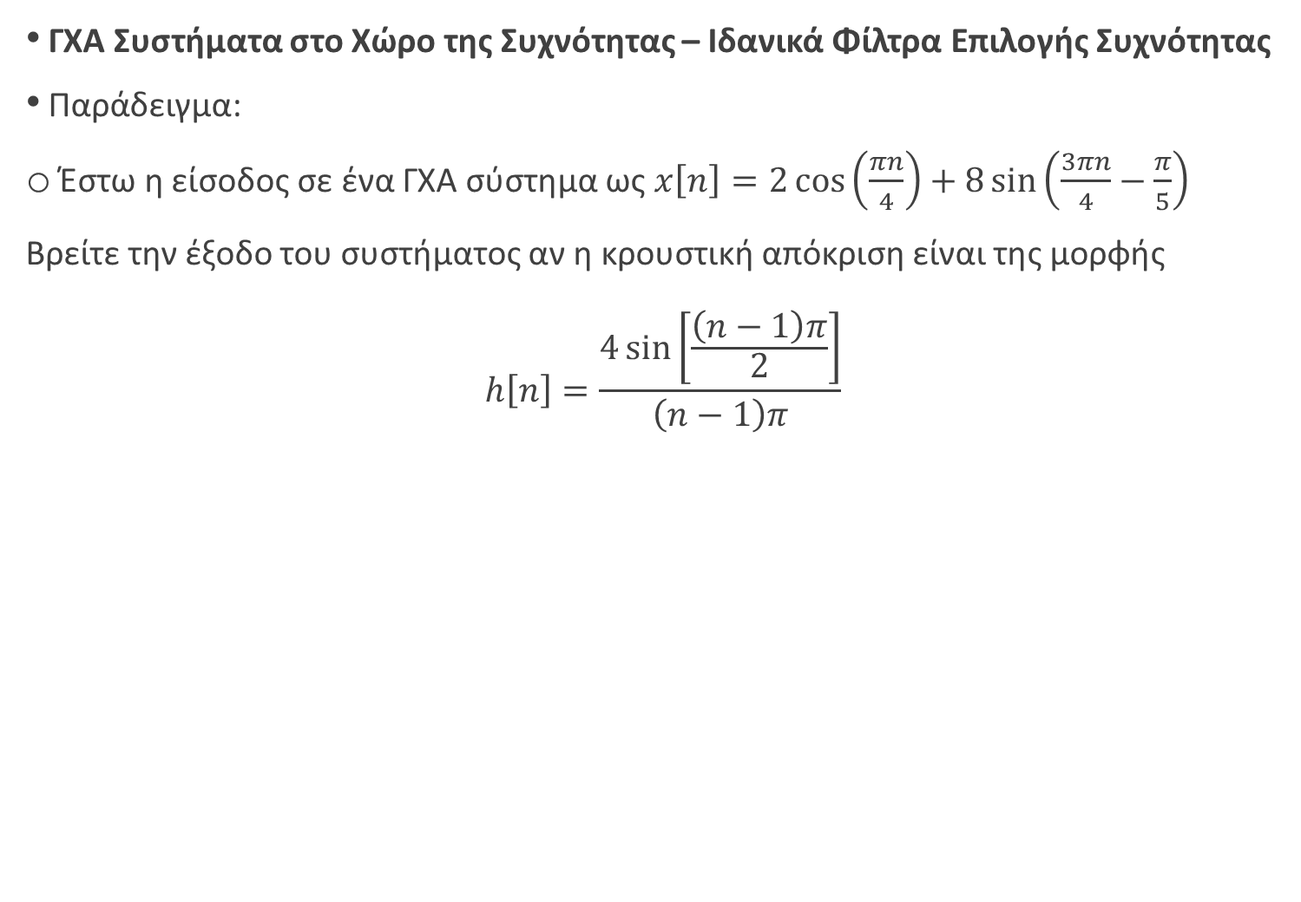
ΓΧΑ Συστήματα στο Χώρο της Συχνότητας – Ιδανικά Φίλτρα Επιλογής Συχνότητας
Παράδειγμα:
Έστω η είσοδος σε ένα ΓΧΑ σύστημα ως $x\left[n\right]=2\cos\left(\frac{πn}{4}\right)+8\sin\left(\frac{3πn}{4}−\frac{π}{5}\right)$
Βρείτε την έξοδο του συστήματος αν η κρουστική απόκριση είναι της μορφής
$$h\left[n\right]=\frac{4\sin\left[\frac{\left(n−1\right)π}{2}\right]}{\left(n−1\right)π}$$

Slide 34
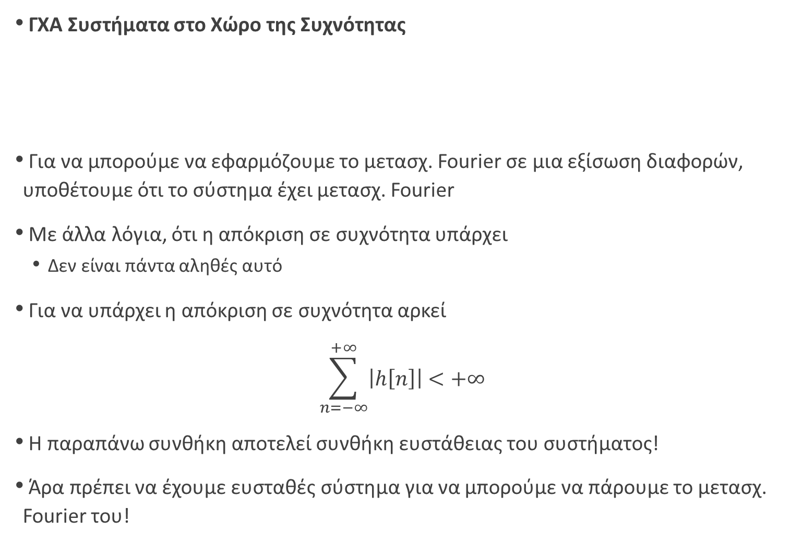
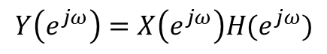
ΓΧΑ Συστήματα στο Χώρο της Συχνότητας
Για να μπορούμε να εφαρμόζουμε το μετασχ. Fourier σε μια εξίσωση διαφορών, υποθέτουμε ότι το σύστημα έχει μετασχ. Fourier
Με άλλα λόγια, ότι η απόκριση σε συχνότητα υπάρχει
Δεν είναι πάντα αληθές αυτό
Για να υπάρχει η απόκριση σε συχνότητα αρκεί
$$\sum_{n=−∞}^{+∞}{\left|h\left[n\right]\right|}<+∞$$
Η παραπάνω συνθήκη αποτελεί συνθήκη ευστάθειας του συστήματος!
Άρα πρέπει να έχουμε ευσταθές σύστημα για να μπορούμε να πάρουμε το μετασχ. Fourier του!
$$x[n]$$
$$h[n]$$
$$y\left[n\right]=x\left[n\right]∗h[n]$$
$$Y\left(e^{jω}\right)=X\left(e^{jω}\right)H(e^{jω})$$

Slide 35
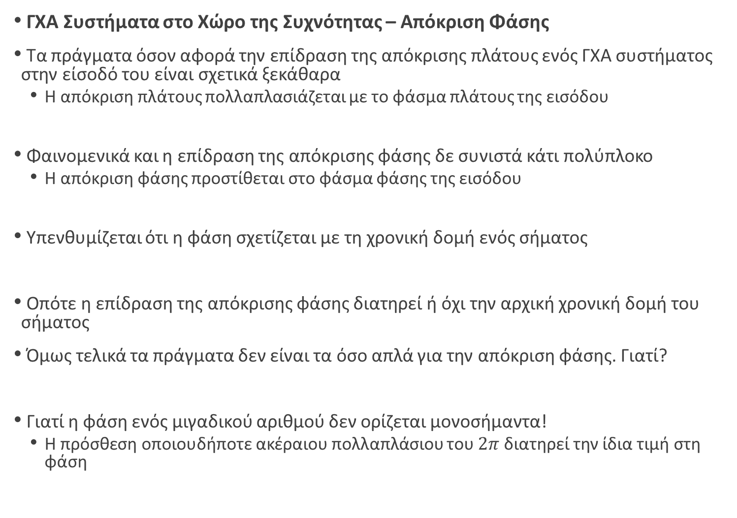
ΓΧΑ Συστήματα στο Χώρο της Συχνότητας – Απόκριση Φάσης
Τα πράγματα όσον αφορά την επίδραση της απόκρισης πλάτους ενός ΓΧΑ συστήματος στην είσοδό του είναι σχετικά ξεκάθαρα
Η απόκριση πλάτους πολλαπλασιάζεται με το φάσμα πλάτους της εισόδου
Φαινομενικά και η επίδραση της απόκρισης φάσης δε συνιστά κάτι πολύπλοκο
Η απόκριση φάσης προστίθεται στο φάσμα φάσης της εισόδου
Υπενθυμίζεται ότι η φάση σχετίζεται με τη χρονική δομή ενός σήματος
Οπότε η επίδραση της απόκρισης φάσης διατηρεί ή όχι την αρχική χρονική δομή του σήματος
Όμως τελικά τα πράγματα δεν είναι τα όσο απλά για την απόκριση φάσης. Γιατί?
Γιατί η φάση ενός μιγαδικού αριθμού δεν ορίζεται μονοσήμαντα!
Η πρόσθεση οποιουδήποτε ακέραιου πολλαπλάσιου του $2π$ διατηρεί την ίδια τιμή στη φάση

Slide 36
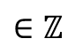
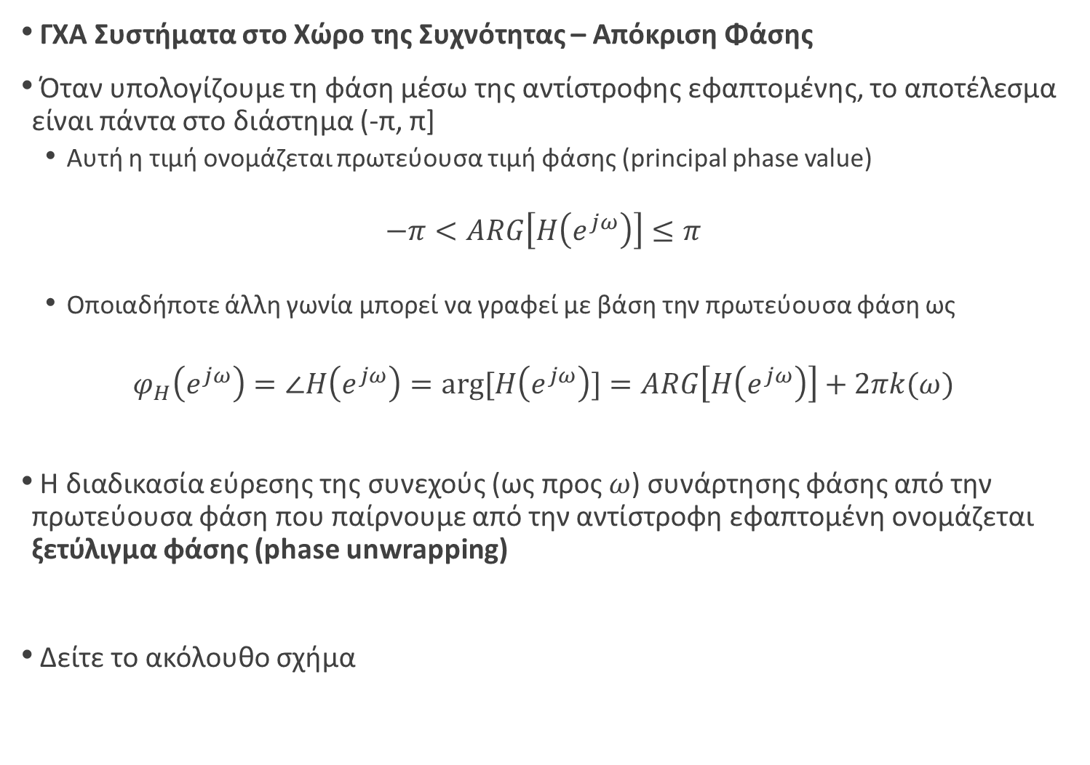
ΓΧΑ Συστήματα στο Χώρο της Συχνότητας – Απόκριση Φάσης
Όταν υπολογίζουμε τη φάση μέσω της αντίστροφης εφαπτομένης, το αποτέλεσμα είναι πάντα στο διάστημα (-π, π]
Αυτή η τιμή ονομάζεται πρωτεύουσα τιμή φάσης (principal phase value)
$$−π<ARG\left[H\left(e^{jω}\right)\right]≤π$$
Οποιαδήποτε άλλη γωνία μπορεί να γραφεί με βάση την πρωτεύουσα φάση ως
$$φ_{H}\left(e^{jω}\right)=∠H\left(e^{jω}\right)=arg⁡[H\left(e^{jω}\right)]=ARG\left[H\left(e^{jω}\right)\right]+2πk(ω)$$
Η διαδικασία εύρεσης της συνεχούς (ως προς $ω$) συνάρτησης φάσης από την πρωτεύουσα φάση που παίρνουμε από την αντίστροφη εφαπτομένη ονομάζεται ξετύλιγμα φάσης (phase unwrapping)
Δείτε το ακόλουθο σχήμα
$$∈ℤ$$

Slide 37
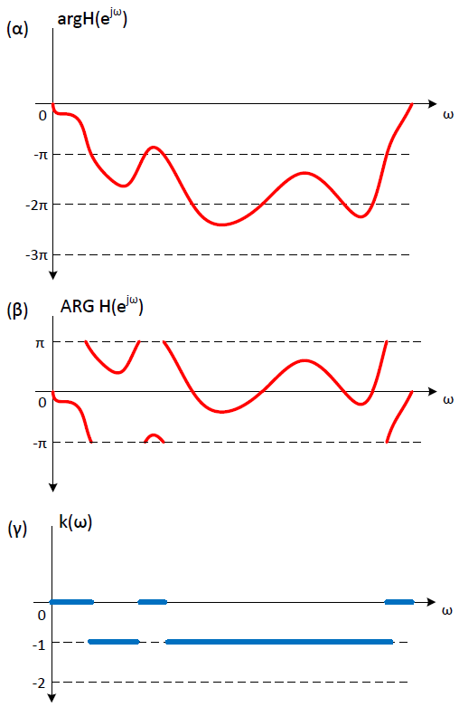
ΓΧΑ Συστήματα στο Χώρο της Συχνότητας – Απόκριση Φάσης

Slide 38
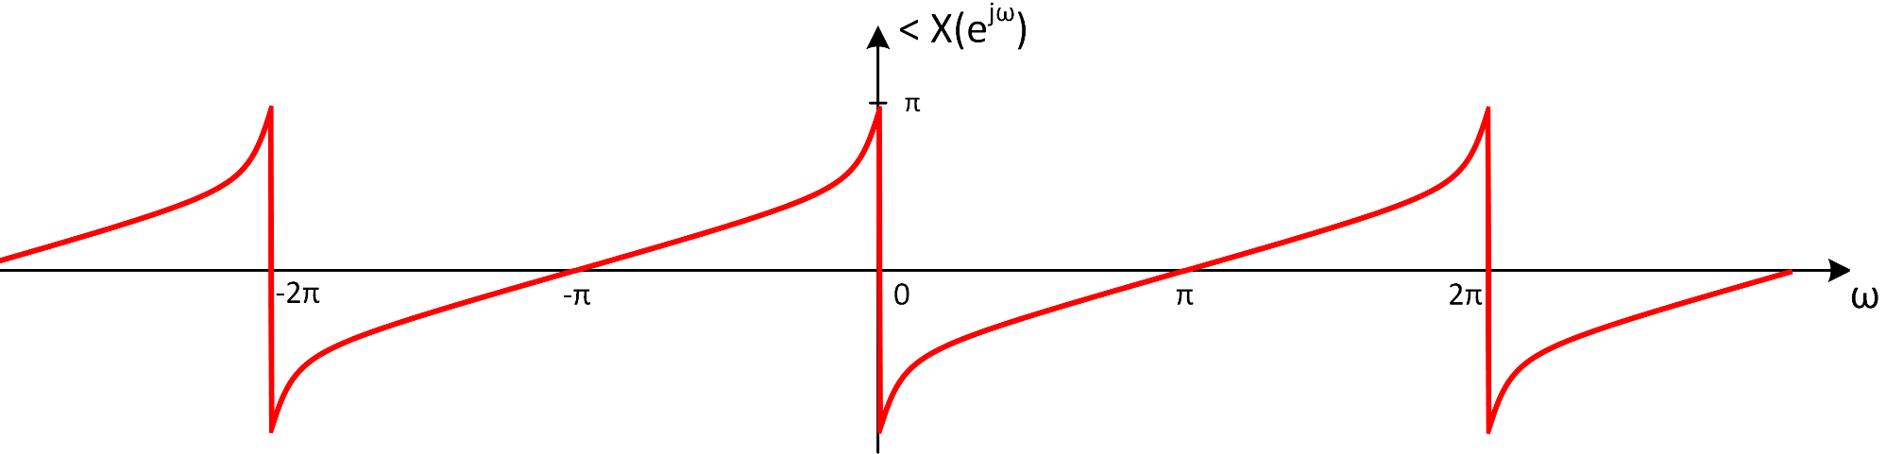
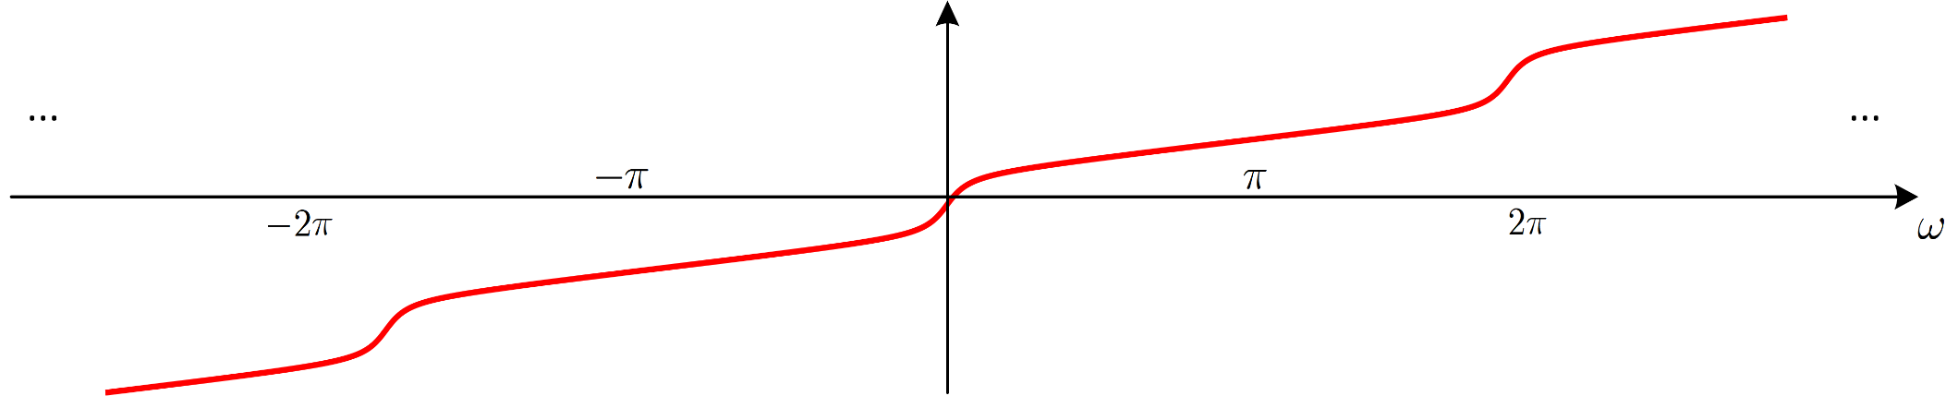
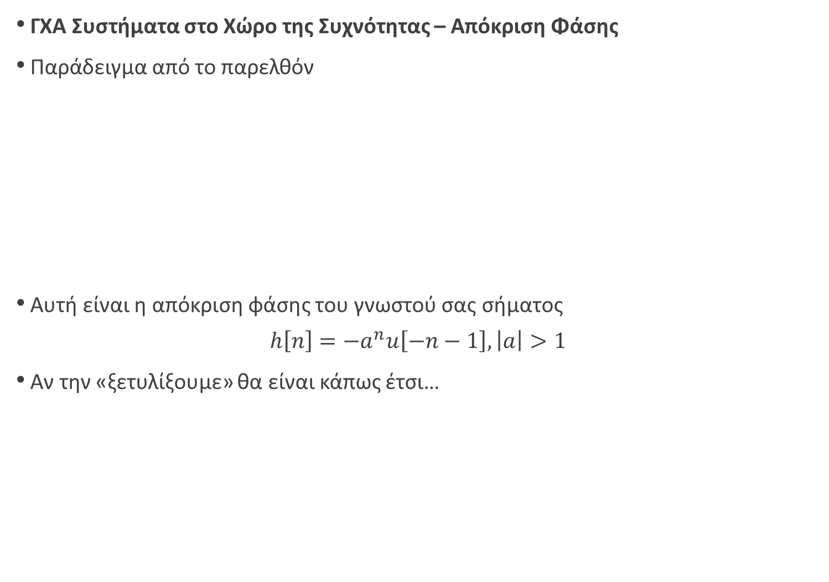

ΓΧΑ Συστήματα στο Χώρο της Συχνότητας – Απόκριση Φάσης
Παράδειγμα από το παρελθόν
Αυτή είναι η απόκριση φάσης του γνωστού σας σήματος $h\left[n\right]=−a^{n}u\left[−n−1\right], \left|a\right|>1$
Αν την «ξετυλίξουμε» θα είναι κάπως έτσι…
$$ARG H(e^{jω})$$
$$∠H(e^{jω})$$

Slide 39

ΓΧΑ Συστήματα στο Χώρο της Συχνότητας – Απόκριση Φάσης
Θυμηθείτε ότι η έξοδος ενός ΓΧΑ συστήματος για ημιτονοειδή είσοδο της μορφής
$$x\left[n\right]=A\cos\left(ω_{0}n+θ\right), −∞<n<+∞$$
δίνεται ως
$$y\left[n\right]=A\left|H\left(e^{jω_{0}}\right)\right|\cos{(ω_{0}n+θ+}φ_{H}(e^{jω_{0}}))$$
Προσέξτε:
$$y\left[n\right]=A\left|H\left(e^{jω_{0}}\right)\right|\cos\left(ω_{0}\left(n+\frac{φ_{H}(e^{jω_{0}})}{ω_{0}}\right)+θ\right)$$
Η ποσότητα
$$−\frac{φ_{H}(e^{jω_{0}})}{ω_{0}}$$
μας δείχνει τη χρονική καθυστέρηση σε δείγματα του σήματος εξόδου σε σχέση με το αρχικό σήμα εισόδου
Η συνάρτηση
$$τ_{p}\left(e^{jω}\right)=−\frac{φ_{H}(e^{jω})}{ω}$$
ονομάζεται καθυστέρηση φάσης (phase delay)

Slide 40




ΓΧΑ Συστήματα στο Χώρο της Συχνότητας – Απόκριση Φάσης
Όμως είναι αυτή η πραγματική καθυστέρηση ενός σήματος στην έξοδο ενός συστήματος?
Έστω το σήμα
$$x\left[n\right]=A\cos\left(ω_{0}n\right)\cos{(ω_{c}n)}=\frac{A}{2}\cos{(ω_{l}n)}+\frac{A}{2}cos⁡(ω_{u}n)$$
με χρήση Euler/τριγωνομετρίας και με
$ω_{l}=ω_{c}−ω_{0}$
και
$ω_{u}=ω_{c}+ω_{0}$
με
$$ω_{c}≫ω_{0}$$
περιβάλλουσα
φέρον σήμα
περιβάλλουσα
φέρον σήμα
$$x\left[n\right]$$
$$×$$
$$=$$

Slide 41

ΓΧΑ Συστήματα στο Χώρο της Συχνότητας – Απόκριση Φάσης
Αν περάσουμε το σήμα από ένα σύστημα
$$H\left(e^{jω}\right)=\left|H\left(e^{jω}\right)\right|e^{jφ_{h}(e^{jω})}$$
τότε η έξοδος θα είναι της μορφής
$$y\left[n\right]=\frac{A\left|H\left(e^{jω_{l}}\right)\right|}{2}\cos\left(ω_{l}n+φ_{h}\left(ω_{l}\right)\right)+\frac{A\left|H\left(e^{jω_{u}}\right)\right|}{2}\cos\left(ω_{u}n+φ_{h}\left(ω_{u}\right)\right)$$
Αν η απόκριση πλάτους είναι περίπου μοναδιαία (γενικότερα, σταθερή) γύρω από τις συχνότητες $ω_{u}, ω_{l}$ τότε
$$y\left[n\right]=\frac{A}{2}\cos\left(ω_{l}n+φ_{h}\left(ω_{l}\right)\right)+\frac{A}{2}\cos\left(ω_{u}n+φ_{h}\left(ω_{u}\right)\right) \\ =Acos \left(ω_{0}n+\frac{φ_{h}\left(ω_{u}\right)−φ_{h}\left(ω_{l}\right)}{2}\right)cos \left(ω_{c}n+\frac{φ_{h}\left(ω_{u}\right)+φ_{h}\left(ω_{l}\right)}{2}\right)$$
Επαναφέραμε το άθροισμα σε γινόμενο για να βρούμε πόσο καθυστερεί η περιβάλλουσα και πόσο το φέρον σήμα

Slide 42

ΓΧΑ Συστήματα στο Χώρο της Συχνότητας – Απόκριση Φάσης
$$y\left[n\right]=Acos \left(ω_{0}n+\frac{φ_{h}\left(ω_{u}\right)−φ_{h}\left(ω_{l}\right)}{2}\right)cos \left(ω_{c}n+\frac{φ_{h}\left(ω_{u}\right)+φ_{h}\left(ω_{l}\right)}{2}\right)$$
Αφού υποθέσαμε ότι $ω_{c}≫ω_{0}$, τότε $ω_{u}≈ω_{c}$ και $ω_{l}≈ω_{c}$
Υποθέτουμε ότι η απόκριση φάσης είναι περίπου γραμμική γύρω από το $ω_{c}$
Αφού όλες οι τιμές της φάσης στην παραπάνω σχέση εξαρτώνται από την απόκριση φάσης του συστήματος, ας συμβολίσουμε για ευκολία:
$φ_{l}=φ_{h}\left(e^{j\left(ω_{c}−ω_{0}\right)}\right)=φ_{h}\left(e^{jω_{l}}\right)$
$φ_{u}=φ_{h}\left(e^{j\left(ω_{c}+ω_{0}\right)}\right)=φ_{h}\left(e^{jω_{u}}\right)$
$φ_{c}=φ_{h}\left(e^{jω_{c}}\right)$
$$φ_{h}\left(e^{jω}\right)$$
$$φ_{l}$$
$$φ_{c}$$
$$φ_{u}$$
$$ω_{c}−ω_{0}$$
$$ω_{c}+ω_{0}$$
$$ω$$
$$ω_{c}$$
$$ω_{l}$$
$$ω_{u}$$

Slide 43

ΓΧΑ Συστήματα στο Χώρο της Συχνότητας – Απόκριση Φάσης
$$y\left[n\right]=Acos \left(ω_{0}n+\frac{φ_{u}−φ_{l}}{2}\right)cos \left(ω_{c}n+\frac{φ_{u}+φ_{l}}{2}\right)$$
Με χρήση του παραπάνω, η καθυστέρηση φάσης του δεύτερου όρου του γινομένου θα είναι
$$−\frac{φ_{u}+φ_{l}}{2ω_{c}}≈−\frac{2φ_{c}}{2ω_{c}}=−\frac{φ_{h}(e^{jω_{c}})}{ω_{c}}$$
Για τον πρώτο όρο
$$−\frac{φ_{u}−φ_{l}}{2ω_{0}}=−\frac{φ_{u}−φ_{l}}{ω_{u}−ω_{l}}≈−\frac{d}{dω}φ_{h}\left(e^{jω_{c}}\right)$$
που ονομάζεται καθυστέρηση ομάδας (group delay) $τ_{g}(e^{jω_{c}})$
Η καθυστέρηση ομάδας ορίζεται ως
$$τ_{g}\left(e^{jω}\right)=−\frac{d}{dω}φ_{h}\left(e^{jω}\right)$$
$$φ_{h}\left(e^{jω}\right)$$
$$φ_{l}$$
$$φ_{c}$$
$$φ_{u}$$
$$ω_{c}−ω_{0}$$
$$ω_{c}+ω_{0}$$
$$ω$$
$$ω_{c}$$
$$ω_{l}$$
$$ω_{u}$$
στη συχνότητα $ω_{c}$

Slide 44

ΓΧΑ Συστήματα στο Χώρο της Συχνότητας – Απόκριση Φάσης
$$y\left[n\right]=Acos \left(ω_{0}n+\frac{φ_{u}−φ_{l}}{2}\right)cos \left(ω_{c}n+\frac{φ_{u}+φ_{l}}{2}\right)$$
Έτσι το σήμα γράφεται ως
$$y\left[n\right]=Acos \left(ω_{0}\left(n+\frac{φ_{u}−φ_{l}}{2ω_{0}}\right)\right)cos \left(ω_{c}\left(n+\frac{φ_{u}+φ_{l}}{2ω_{c}}\right)\right)$$
και με βάση τα παραπάνω
$$y\left[n\right]≈A\cos{(ω_{0}(n−τ_{g}(e^{jω_{c}})}))cos⁡(ω_{c}(n−τ_{p}(e^{jω_{c}}))$$
$$φ_{h}\left(e^{jω}\right)$$
$$φ_{l}$$
$$φ_{c}$$
$$φ_{u}$$
$$ω_{c}−ω_{0}$$
$$ω_{c}+ω_{0}$$
$$ω$$
περιβάλλουσα
$$ω_{c}$$
$$ω_{l}$$
$$ω_{u}$$
φέρον σήμα
Παρατηρούμε ότι η περιβάλλουσα καθυστερεί διαφορετικό χρόνο στην έξοδο από το φέρον σήμα!
Κάναμε δυο υποθέσεις:
Το φάσμα πλάτους είναι (σχεδόν) σταθερό γύρω από τη συχνότητα $ω_{c}$
Η απόκριση φάσης (σχεδόν) γραμμική γύρω από τη συχνότητα $ω_{c}$

Slide 45



ΓΧΑ Συστήματα στο Χώρο της Συχνότητας – Απόκριση Φάσης
Phase Delay
Group Delay
Phase & Group Delay

Slide 46

ΓΧΑ Συστήματα στο Χώρο της Συχνότητας – Απόκριση Φάσης
Είναι πολύ σημαντικό να κατανοήσετε ότι το σήμα εισόδου αποτελούνταν από ένα group (ομάδα) δυο συχνοτήτων, όλες πολύ κοντά και γύρω από μια:
Την $ω=ω_{c}$ (δηλ. τη φέρουσα συχνότητα)
Η ομάδα αποτελούνταν από τις $ω_{c}±ω_{0}$
Η καθυστέρηση του σήματος στην έξοδο του ΓΧΑ συστήματος καθορίστηκε από την καθυστέρηση ομάδας γύρω από τη συχνότητα $ω_{c}$, δηλ. από την καθυστέρηση που έλαβαν οι δυο αυτές συχνότητες, υπό τις προϋποθέσεις που αναφέραμε
Όλα τα παραπάνω είχαν μια υπόθεση: $−∞<n<+∞$
Στην πραγματικότητα δεν έχουμε τέτοιες διάρκειες σημάτων
Μπορούμε να πούμε ότι έχουμε ένα πεπερασμένο τμήμα από ένα άπειρης διάρκειας σήμα
Ένα πεπερασμένης διάρκειας σήμα μπορεί να μοντελοποιηθεί ως ένα άπειρης διάρκειας σήμα πολλαπλασιασμένο με ένα παράθυρο
Ξέρουμε ότι οι συχνότητες ενός τέτοιου σήματος θα καθορίζονται από το μετασχ. Fourier του παραθύρου
Αυτό είναι το group συχνοτήτων μας!
Ας θεωρήσουμε ένα παράθυρο Hanning κι ας δούμε τι συμβαίνει…

Slide 47
ΓΧΑ Συστήματα στο Χώρο της Συχνότητας – Απόκριση Φάσης
Το ημίτονο εισόδου δεν είναι άπειρης διάρκειας, οπότε θα προκύπτει όπως παρακάτω:
$$x[n]$$
$$∙$$
$$w[n]$$
$$=$$
$$x\left[n\right]w[n]$$

Slide 48
ΓΧΑ Συστήματα στο Χώρο της Συχνότητας – Απόκριση Φάσης
$${−ω}_{c}$$
$$ω_{c}$$
$$ω$$
$$∗$$
$$∙$$
|F|
$$ω$$
$$=$$
$$=$$
$${−ω}_{c}$$
$$ω_{c}$$
$$ω$$
Γκρουπ συχνοτήτων γύρω από την $ω_{c}$

Slide 49

ΓΧΑ Συστήματα στο Χώρο της Συχνότητας – Απόκριση Φάσης
Παρατηρήσατε ότι o παραπάνω ημιτονοειδής παλμός δεν έχει συχνοτικό περιεχόμενο μόνο στη συχνότητα $ω_{c}$ αλλά σε ένα εύρος συχνοτήτων γύρω από αυτή
Γιατί;
$$w\left[n\right]∙A\cos\left(ω_{c}n\right) \underset{↔}{F} \frac{1}{2π}W\left(e^{jω}\right)∗\left(Aπδ\left(ω−ω_{c}\right)+Aπδ\left(ω+ω_{c}\right)\right)$$
$$\frac{A}{2}W\left(e^{j\left(ω−ω_{c}\right)}\right)+\frac{A}{2}W\left(e^{j\left(ω+ω_{c}\right)}\right)$$
Άρα το εύρος συχνοτήτων που καταλαμβάνει ο ημιτονοειδής παλμός εξαρτάται από το εύρος του μετασχηματισμού Fourier $W\left(e^{jω}\right)$ του σήματος της περιβάλλουσας $w\left[n\right]$!
Αν το εύρος συχνοτήτων του μετασχ. της είναι μικρό, τότε το σήμα ονομάζεται στενής ζώνης!
Για να ισχύει αυτό, η περιβάλλουσα $w[n]$ πρέπει να έχει «μεγάλη» διάρκεια…
Γιατί? Ιδιότητα χρονικής κλιμάκωσης!

Slide 50

ΓΧΑ Συστήματα στο Χώρο της Συχνότητας – Απόκριση Φάσης
Παρατηρήστε ότι το ημίτονο είναι διαμορφωμένο (πολλαπλασιασμένο) με μια Gaussian-like περιβάλλουσα $w[n]$
Μας ενδιαφέρει πόσο θα καθυστερήσει στην έξοδο το «πακέτο συχνοτήτων» που αποτελεί τον ημιτονοειδή παλμό!
Αν ένα σήμα εισόδου αποτελείται από ένα άθροισμα από διαμορφωμένα ημίτονα διαφορετικής συχνότητας το καθένα, τότε κάθε «πακέτο» κάθε συχνότητας θα υποστεί διαφορετική καθυστέρηση στην έξοδο του συστήματος, κι έτσι η έξοδος θα είναι εν γένει διαφορετική στη μορφή της σε σχέση με το αρχικό σήμα εισόδου
Αν όμως τα διαμορφωμένα ημίτονα («πακέτα») είναι σήματα στενής ζώνης, δηλ. ο μετασχ. Fourier τους έχει σημαντικές τιμές μόνο γύρω από ένα εύρος συχνοτήτων
[$−ω_{c}−Β,−ω_{c}+Β], [ω_{c}−Β,ω_{c}+Β]$
με $ω_{c}$ τη συχνότητα του ημιτόνου, τότε μπορούμε να χρησιμοποιήσουμε την καθυστέρηση
ομάδας για μια πολύ καλή προσέγγιση της καθυστέρησης κάθε «πακέτου» της εξόδου!
$$F$$
$${−ω}_{c}$$
$$ω_{c}$$
$$ω$$

Slide 51

ΓΧΑ Συστήματα στο Χώρο της Συχνότητας – Απόκριση Φάσης
Έστω ένα σήμα εισόδου
$$x\left[n\right]=\sum_{k=1}^{N}{w_{k}\left[n\right]\cos\left(ω_{k}n+θ_{k}\right)}$$
Έστω ότι η περιβάλλουσα $w_{k}\left[n\right]$ κάθε συχνότητας $ω_{k}$ είναι ένα σήμα πεπερασμένης διάρκειας στο χρόνο, χαμηλοπερατής φύσεως και στενής ζώνης στη συχνότητα, δηλ.
$$w_{k}\left[n\right]≠0, N_{1}≤n≤N_{2}$$
$$W_{k}\left(e^{jω}\right)=0, \left|ω\right|>B_{k}, B_{k}≪ω_{k}$$
Μπορούμε εύκολα να δείξουμε ότι τότε
$$X\left(e^{jω}\right)=\sum_{k=1}^{N}{\left(\frac{1}{2}e^{jθ_{k}}W_{k}\left(e^{j\left(ω−ω_{k}\right)}\right)+\frac{1}{2}e^{−jθ_{k}}W_{k}\left(e^{j\left(ω+ω_{k}\right)}\right)\right)}$$
Πράγματι έχουμε ένα άθροισμα σημάτων στενής ζώνης!

Slide 52

ΓΧΑ Συστήματα στο Χώρο της Συχνότητας – Απόκριση Φάσης
Υπό τις προϋποθέσεις που είπαμε νωρίτερα, η έξοδος του ΓΧΑ συστήματος μπορεί να γραφεί ως
$$y\left[n\right]=\sum_{k=1}^{N}{w_{k}\left[n−τ_{g}\left(e^{jω_{k}}\right)\right]\cos\left(ω_{k}\left(n−τ_{p}\left(e^{jω_{k}}\right)\right)+θ_{k}\right)}$$
Ξεκάθαρα βλέπετε ότι κάθε διαμορφωμένο ημίτονο συχνότητας $ω_{k}$ έχει καθυστερήσει κατά $τ_{g}\left(e^{jω_{k}}\right)$
Η ερμηνεία του group delay ως η καθυστέρηση ενός ημιτονοειδούς παλμού στην έξοδο ενός ΓΧΑ συστήματος είναι έγκυρη μόνον αν:
Η απόκριση πλάτους γύρω από τις συχνότητες της εισόδου είναι σχεδόν σταθερή
Η καθυστέρηση ομάδας γύρω από τις συχνότητες της εισόδου είναι σχεδόν σταθερή
Δηλ. η απόκριση πλάτους της εισόδου πρέπει να είναι αρκετά narrowband (“στενής ζώνης”)

Slide 53



ΓΧΑ Συστήματα στο Χώρο της Συχνότητας – Απόκριση Φάσης
Παράδειγμα:
Έστω το ΓΧΑ σύστημα που φαίνεται στο σχήμα.
Είσοδος
$$x\left[n\right]=x_{1}\left[n\right]+x_{2}\left[n\right]+x_{3}\left[n\right]$$
$$=w\left[n−M\right]\sin\left(0.2πn\right)+w\left[n−M\right]\sin\left(0.8πn\right)+w\left[n−7M\right]\sin\left(0.4πn\right)$$
με $M=50$ και $w\left[n\right]=0.54−0.46\cos\left(\frac{2πn}{N}\right), 0≤n≤N=100$
Το σημαντικό εύρος συχνοτήτων για αυτό το $w\left[n\right]$ είναι $\sim \frac{8π}{100}\frac{rad}{sample}$
$$0$$
$$100$$

Slide 54


ΓΧΑ Συστήματα στο Χώρο της Συχνότητας – Απόκριση Φάσης
Παράδειγμα:
$$x\left[n\right]=w\left[n−50\right]\sin\left(0.2πn\right)+w\left[n−50\right]\sin\left(0.8πn\right)+w\left[n−350\right]\sin\left(0.4πn\right)$$

Slide 55


ΓΧΑ Συστήματα στο Χώρο της Συχνότητας – Απόκριση Φάσης
Παράδειγμα:

Slide 56

ΓΧΑ Συστήματα στο Χώρο της Συχνότητας – Απόκριση Φάσης
Παράδειγμα:

Slide 57

ΓΧΑ Συστήματα στο Χώρο της Συχνότητας – Απόκριση Φάσης
Παράδειγμα:

Slide 58

ΓΧΑ Συστήματα στο Χώρο της Συχνότητας – Απόκριση Φάσης
Παράδειγμα:
Είσοδος ευρείας ζώνης
(wideband)

Slide 59

ΤΕΛΟΣ ΔΙΑΛΕΞΗΣ

Slide 60

Οι διαφάνειες αυτές διατίθενται με άδεια Creative Commons Αναφορά Δημιουργού-Μη Εμπορική Χρήση 4.0 Διεθνές.
Οι διαφάνειες αυτές συνοδεύουν το σύγγραμμα «Επεξεργασία Σήματος Συνεχούς και Διακριτού Χρόνου: μια πρώτη εισαγωγή», εκδόσεις Gutenberg, ISBN: 978-960-01-2042-4
Για να δείτε ένα αντίγραφο αυτής της άδειας, επισκεφθείτε το
http://creativecommons.org/licenses/by-nc/4.0/

